Slide 1
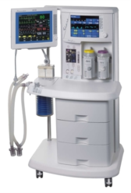
ΑΝΑΙΣΘΗΣΙΟΛΟΓΙΚΟ ΜΗΧΑΝΗΜΑ - ΕΞΟΠΛΙΣΜΟΣ
ΠΑΛΑΖΗ Γ. ΧΡΥΣΑ
ΝΟΣΗΛΕΥΤΡΙΑ Π.Ε. , MSc, PhD© ΠΡΟ’Ι’ΣΤΑΜΕΝΗ ΑΝΑΙΣΘΗΣΙΟΛΟΓΙΚΟΥ ΤΜΗΜΑΤΟΣ Γ.Α.Ν.Π. ΜΕΤΑΞΑ

Slide 2
Ο εξοπλισμός ο οποίος απαιτείται για τη
χορήγηση γενικής ή περιοχικής αναισθησίας περιλαμβάνει:
Το μηχάνημα αναισθησίας
Τα monitors για την παρακολούθηση του μηχανήματος αναισθησίας
Τα monitors για την παρακολούθηση του ασθενούς

Slide 3
Ως μηχάνημα αναισθησίας ορίζεται το σύνολο των οργάνων και συσκευών που ελέγχουν την ανταλλαγή των αερίων και τα παρέχουν στον ασθενή σε ακριβή όγκο, ροή και συγκέντρωση:
Τα ιατρικά αέρια (Ο2 και Αέρας για ιατρική χρήση)
Τα αναισθητικά αέρια (Ν2Ο)
Τα πτητικά αναισθητικά

Slide 4

Κατά την διάρκεια των τελευταίων
δεκαετιών, η ανάπτυξη των κανόνων για τα μηχανήματα αναισθησίας έχει ως εξής:
1979: American National Standards Institute(ANSI)
1988: American Society for Testing & Materials (ASTM)
1994: (ASTM) F1161-94 (Επανέγκριση το 1994 & διακοπή το 2000)
2000: (ASTM) F1850-00

Slide 5
Το 1993 αναπτύχθηκε ένας προαναισθητικός έλεγχος (preanesthesia checkout, PAC -CALIBRATION)
ΚΑΤΕΥΘΥΝΤΗΡΙΕΣ ΟΔΗΓΙΕΣ

Slide 6
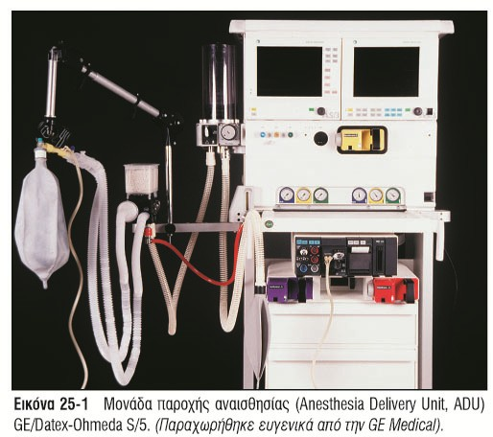

Slide 7
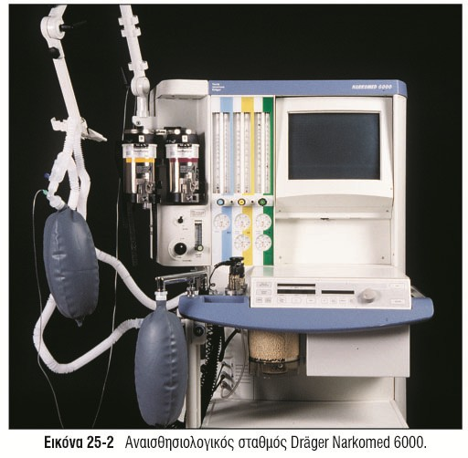

Slide 8
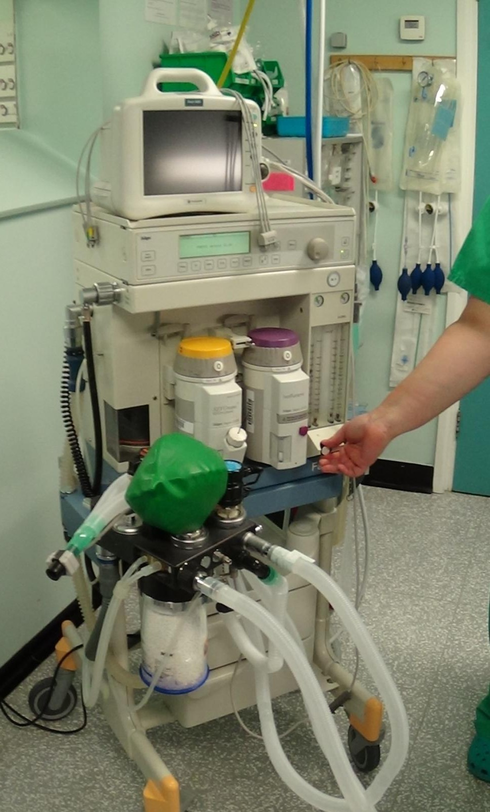

Slide 9
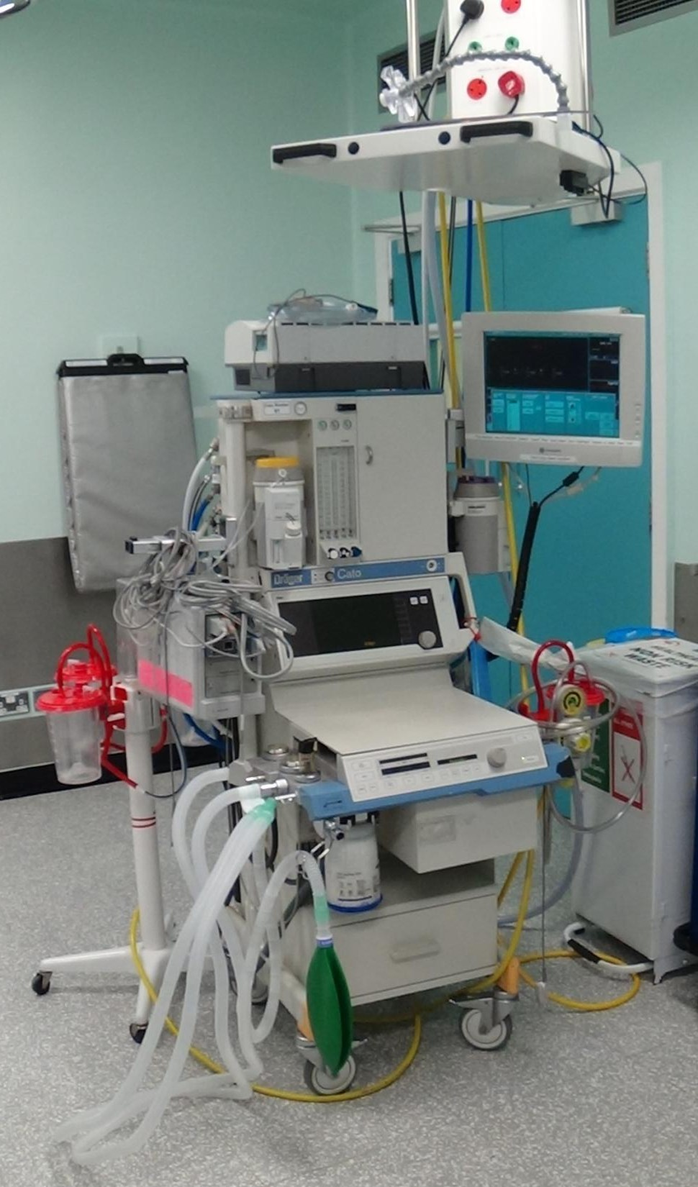

Slide 10
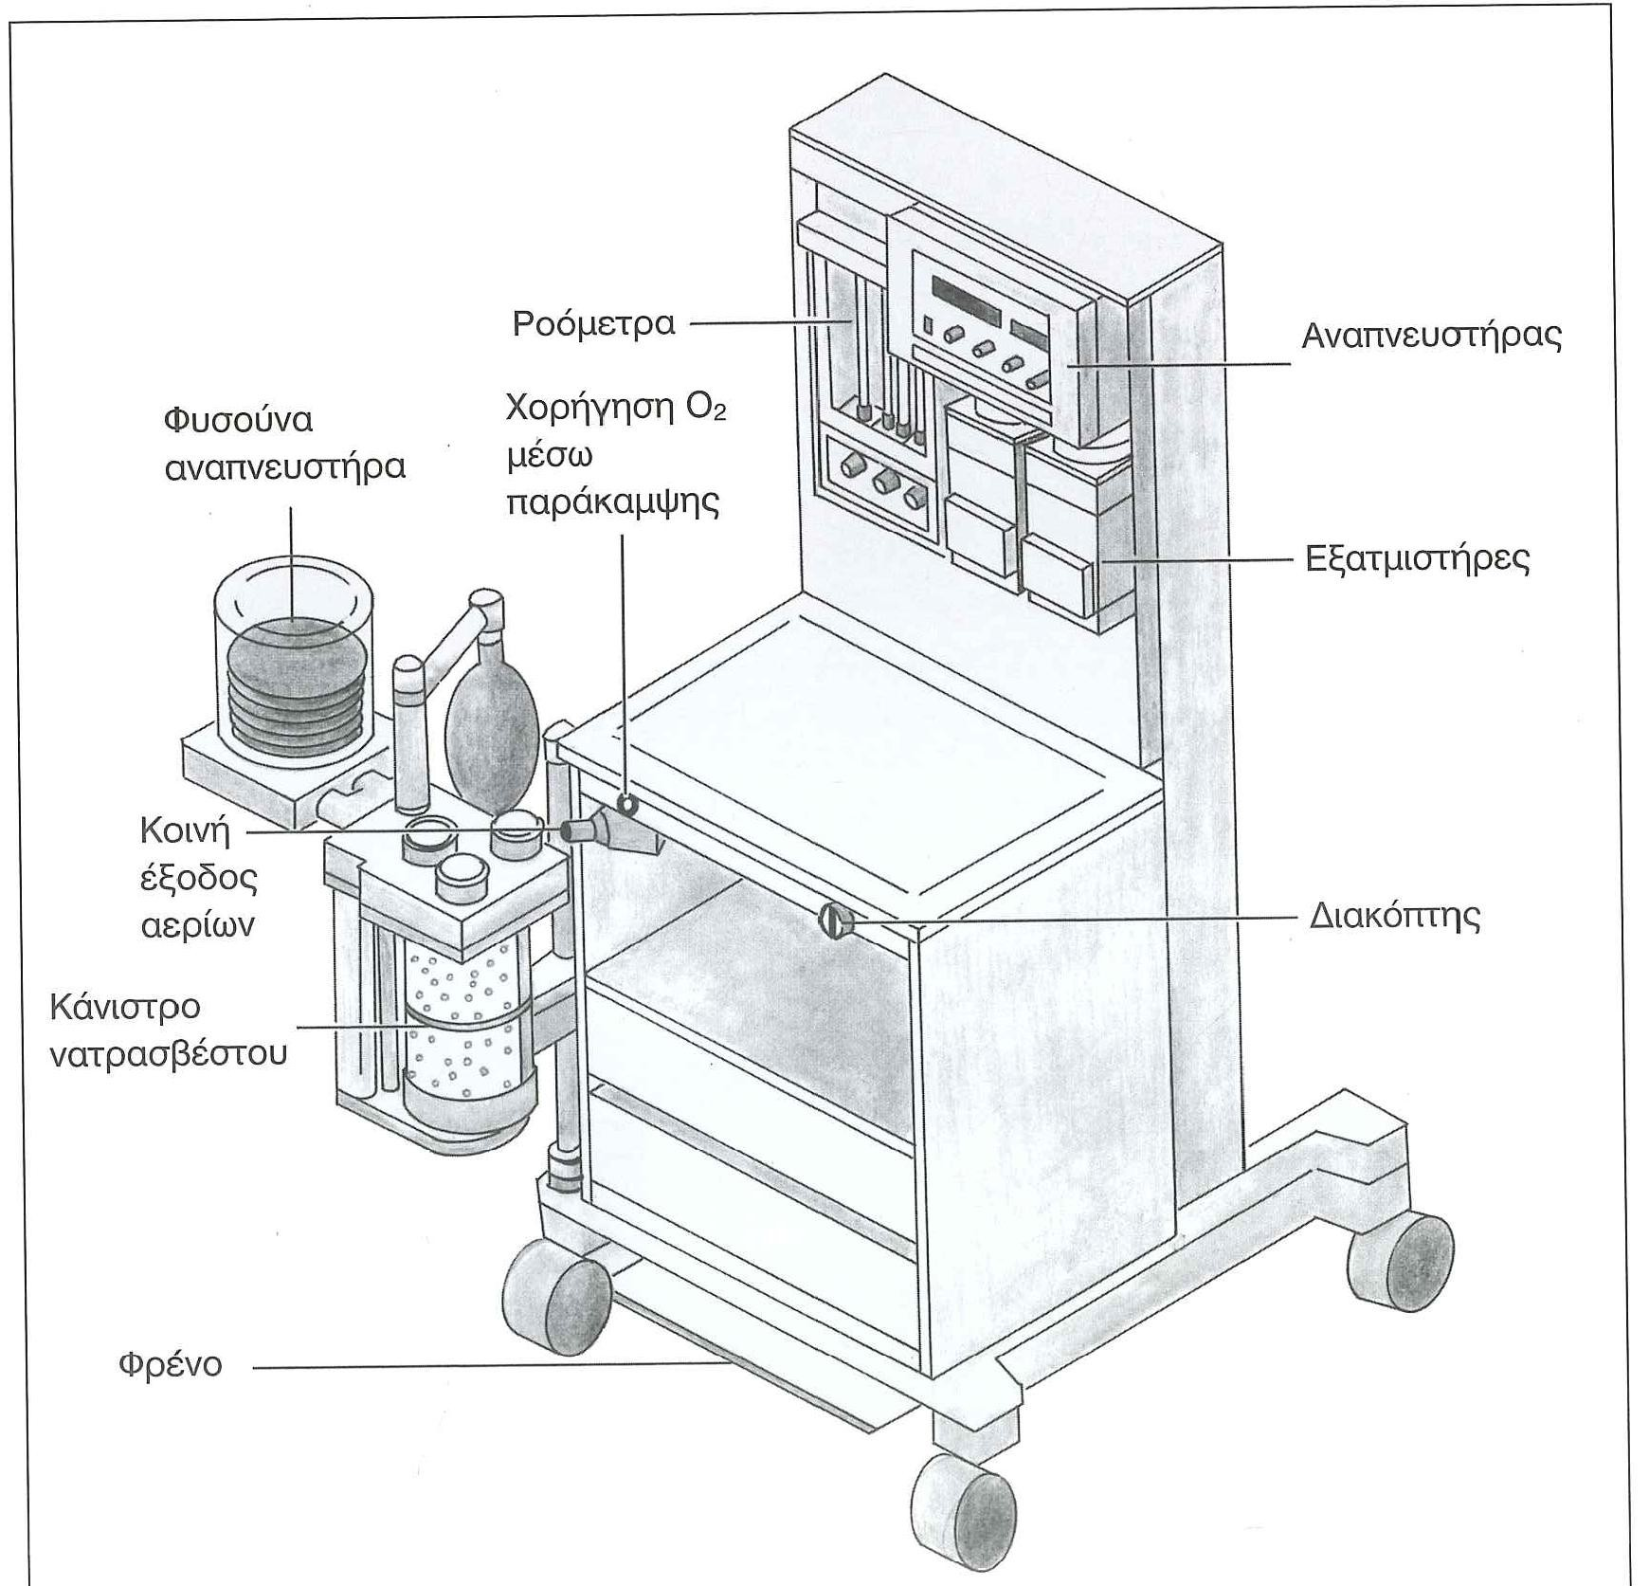



Slide 11
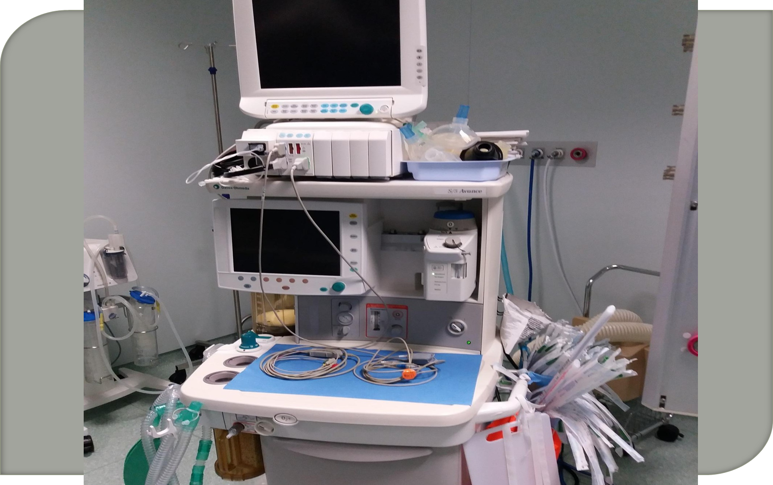

Slide 12



Όλα τα μηχανήματα αναισθησίας δεν έχουν τα χαρακτηριστικά που θα
αναφερθούν παρακάτω. Αυτά αλλάζουν ανάλογα με τους κατασκευαστές.

Slide 13

Έλεγχος ειδικών εξαρτημάτων του συστήματος χορήγησης οξυγόνου:
Βαθμονόμηση του αναλυτή οξυγόνου
Έλεγχος διαρροής του κυκλώματος χαμηλής πίεσης
Έλεγχος του κυκλικού συστήματος

Slide 14


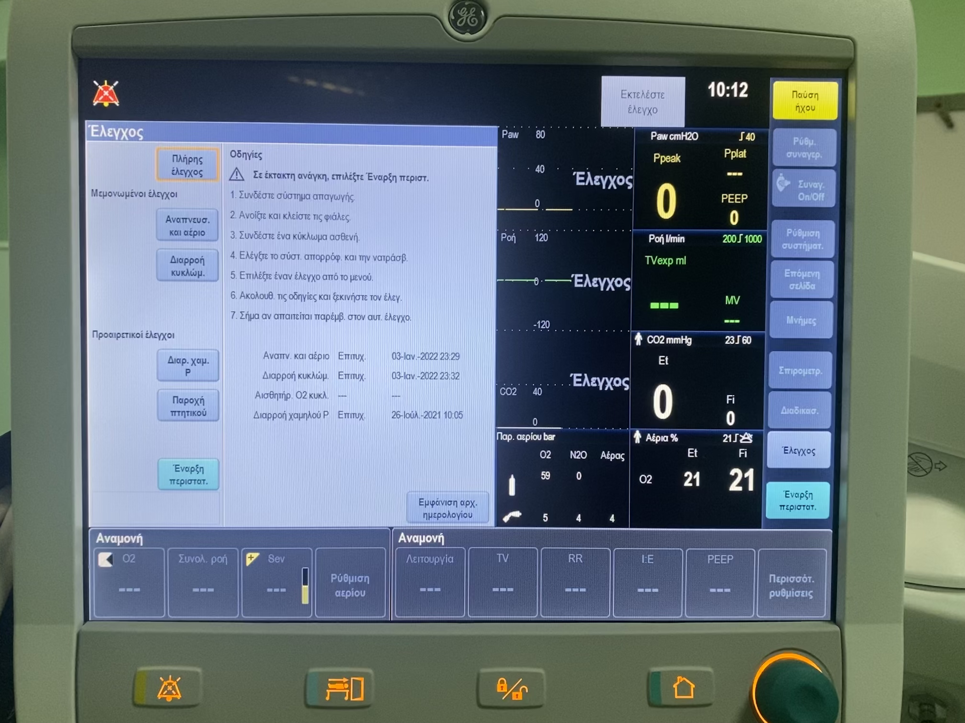




Slide 15
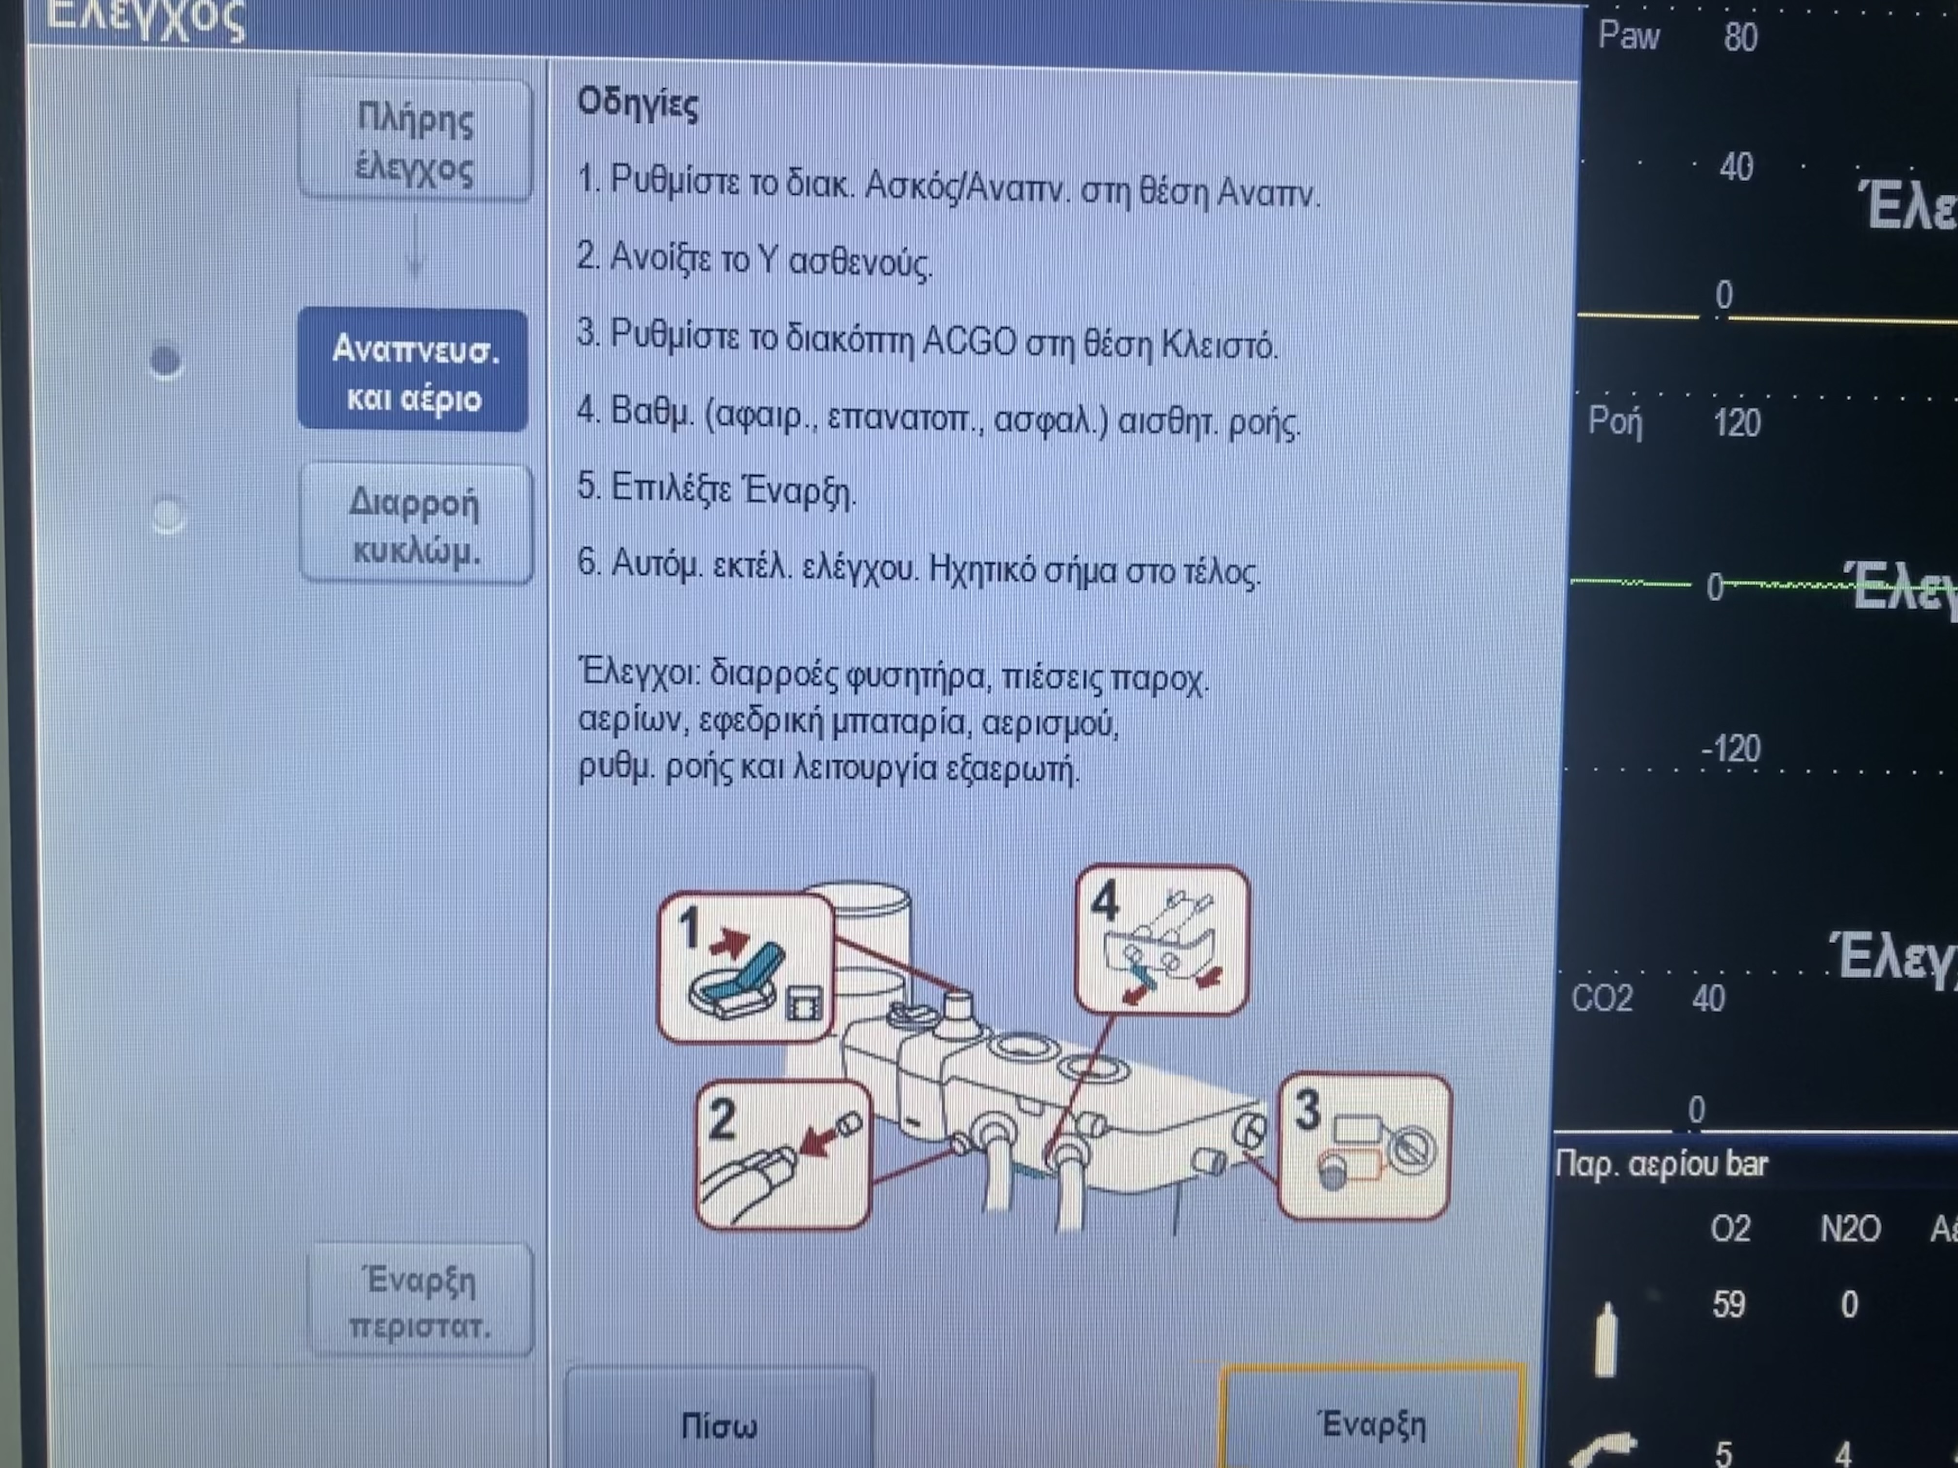

Slide 16
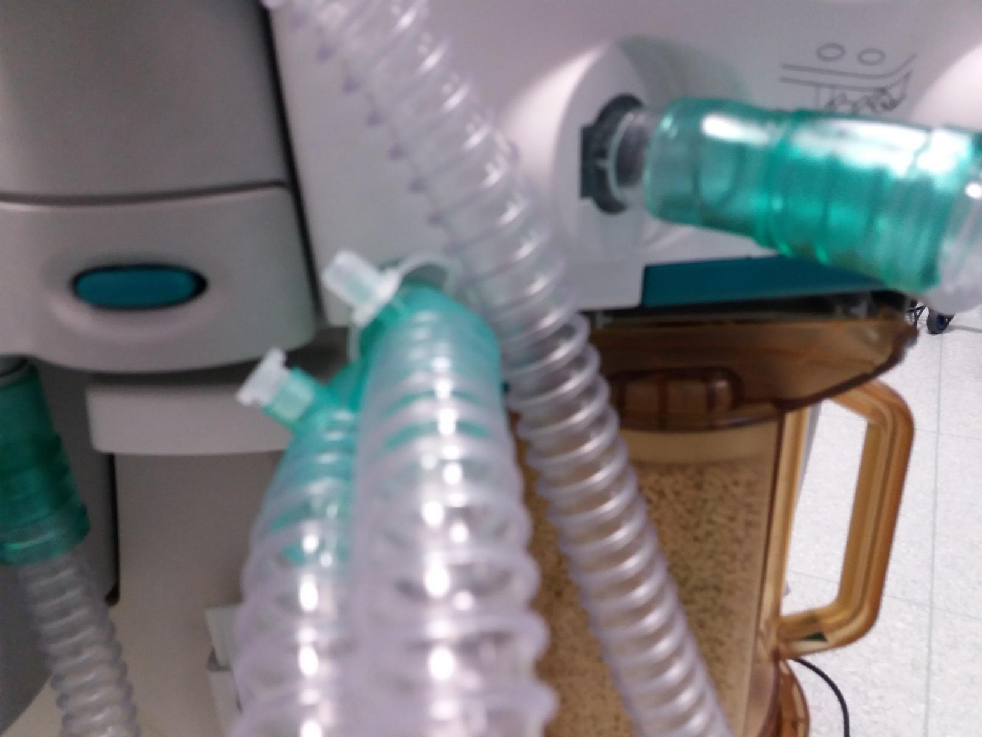

Slide 17
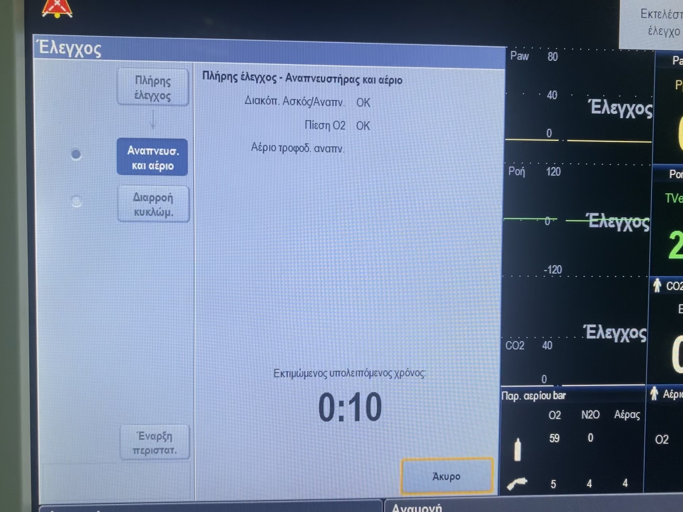

Slide 18
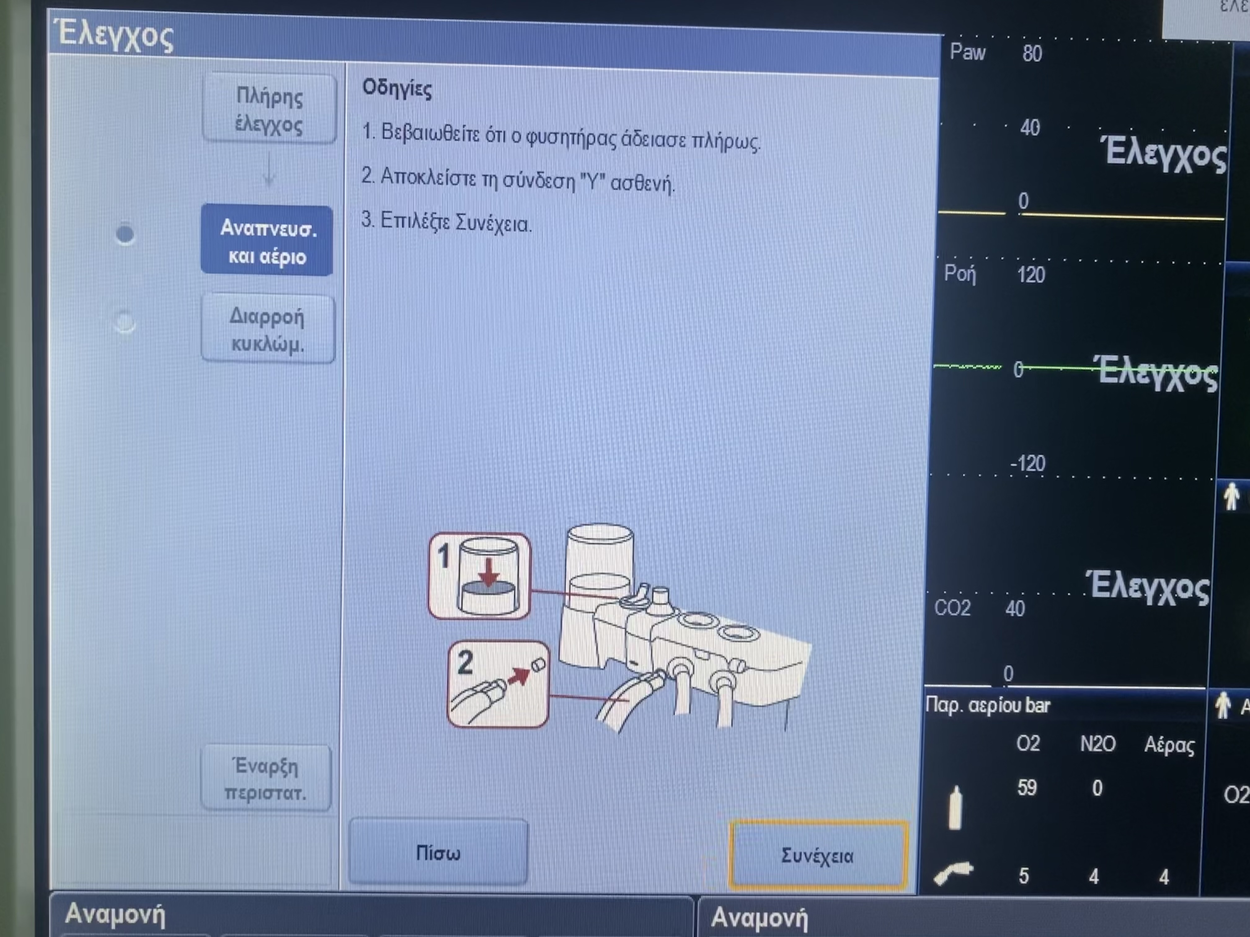

Slide 19
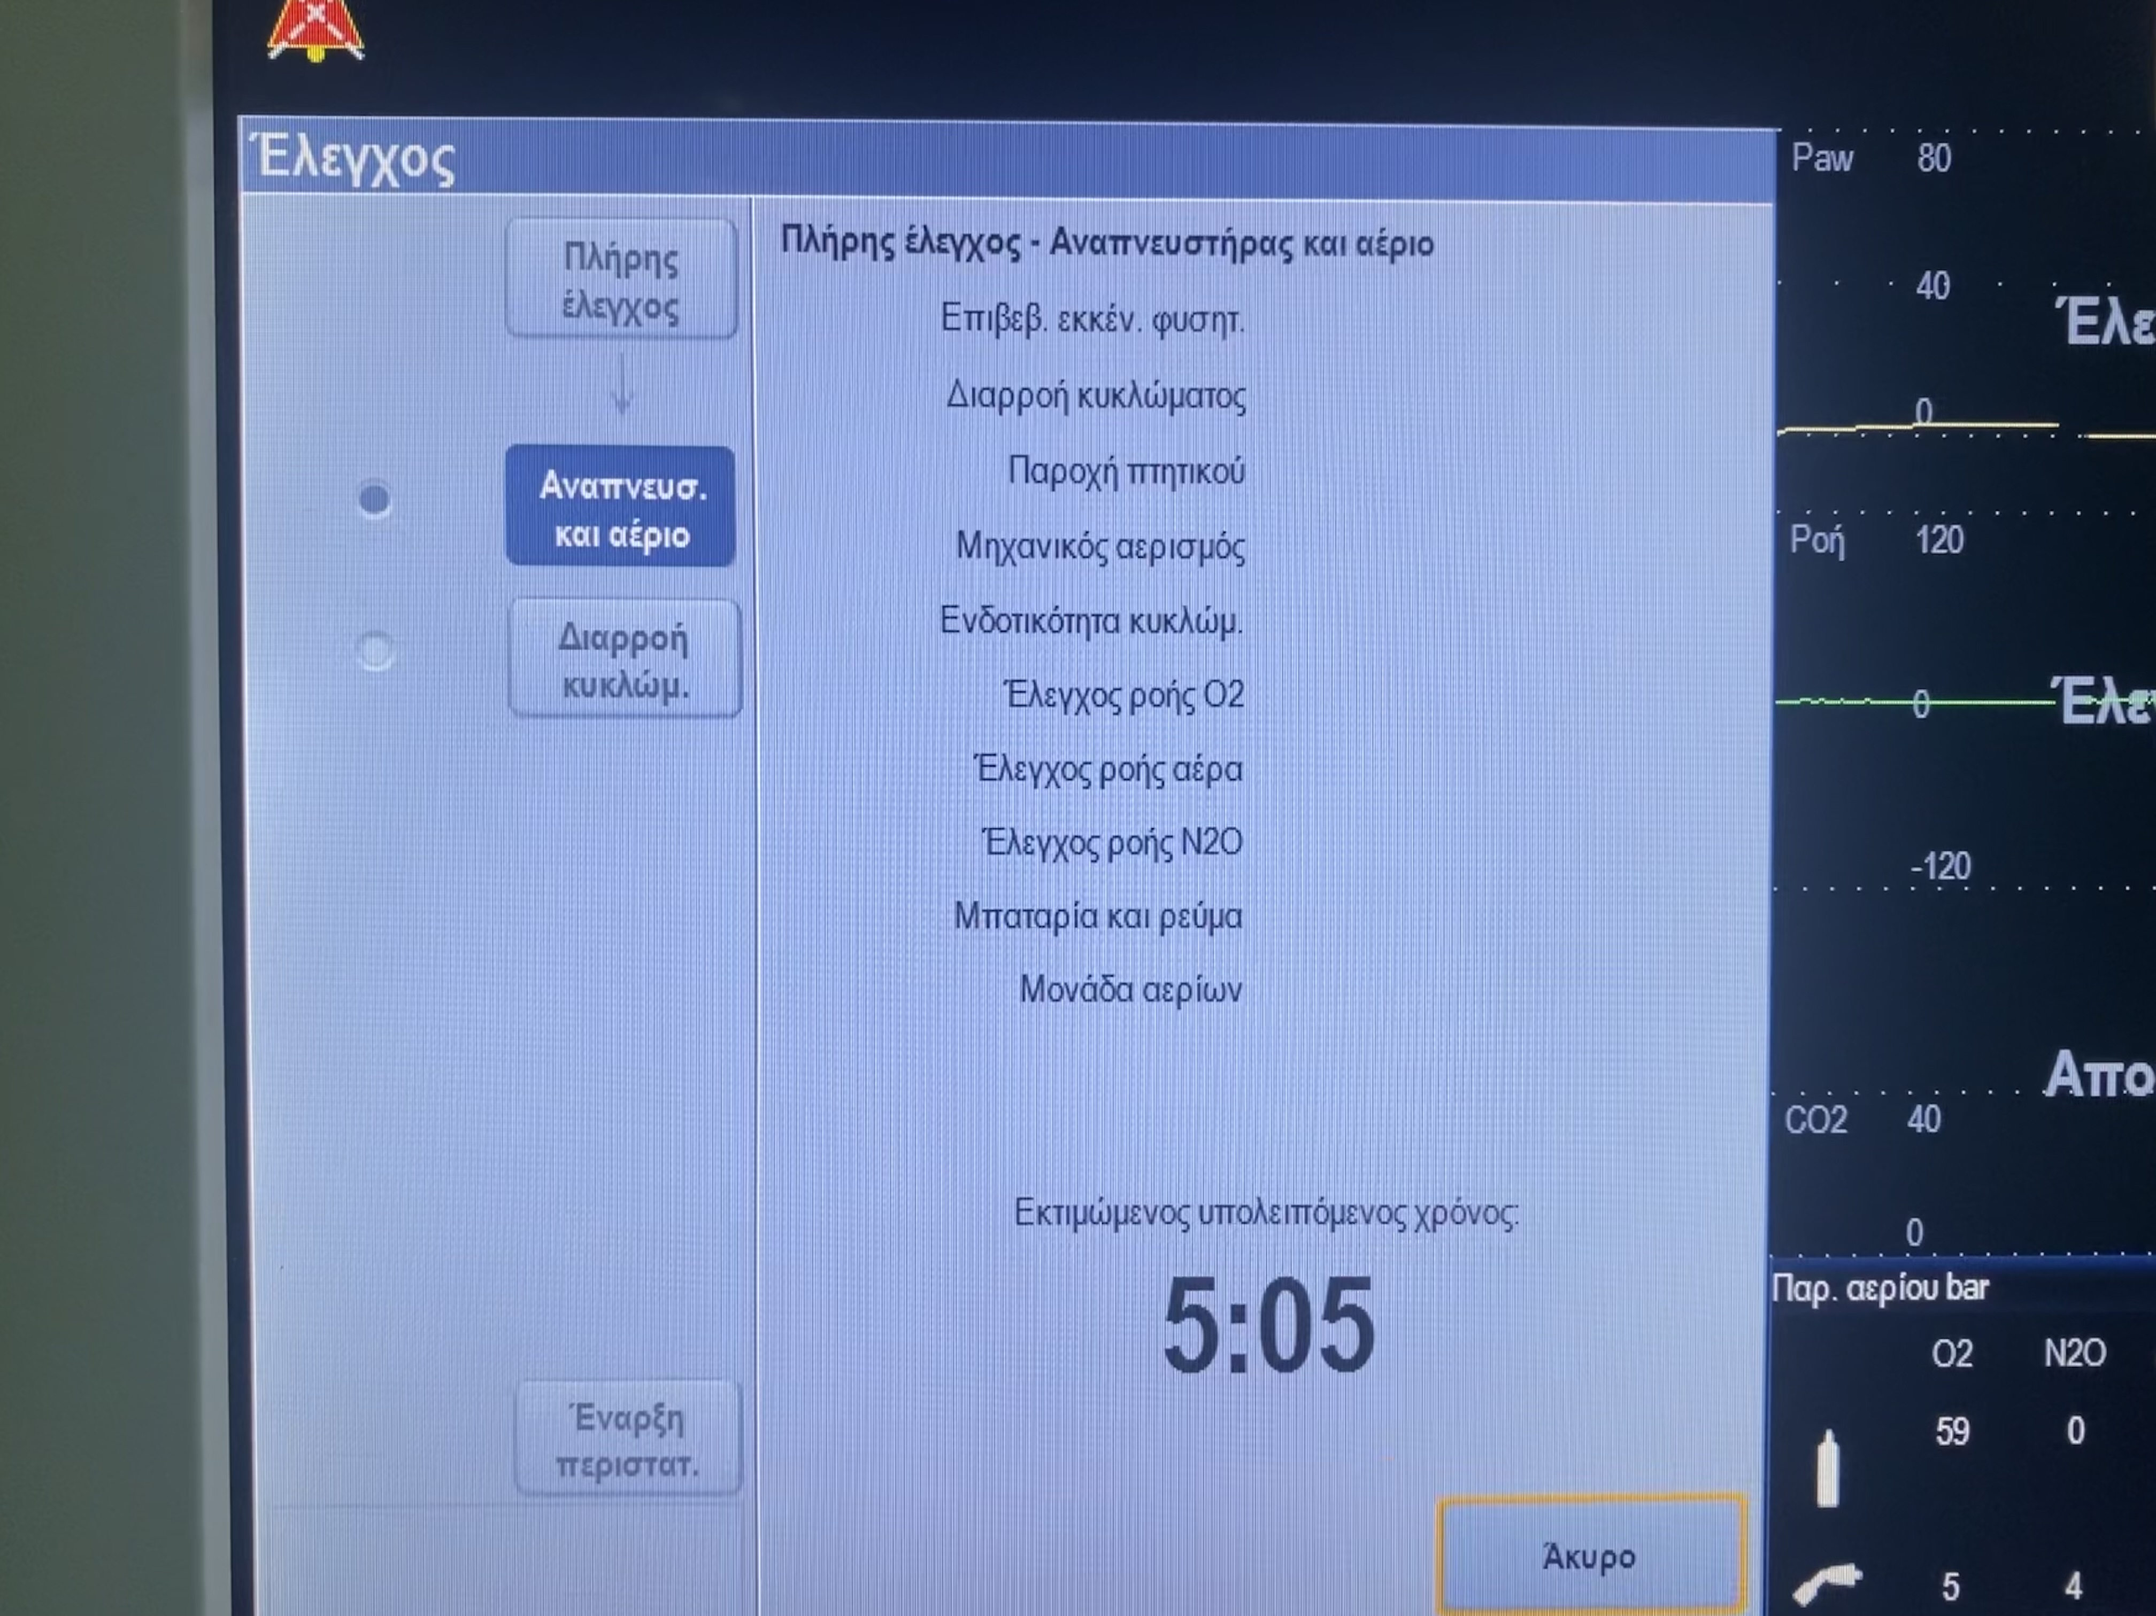

Slide 20
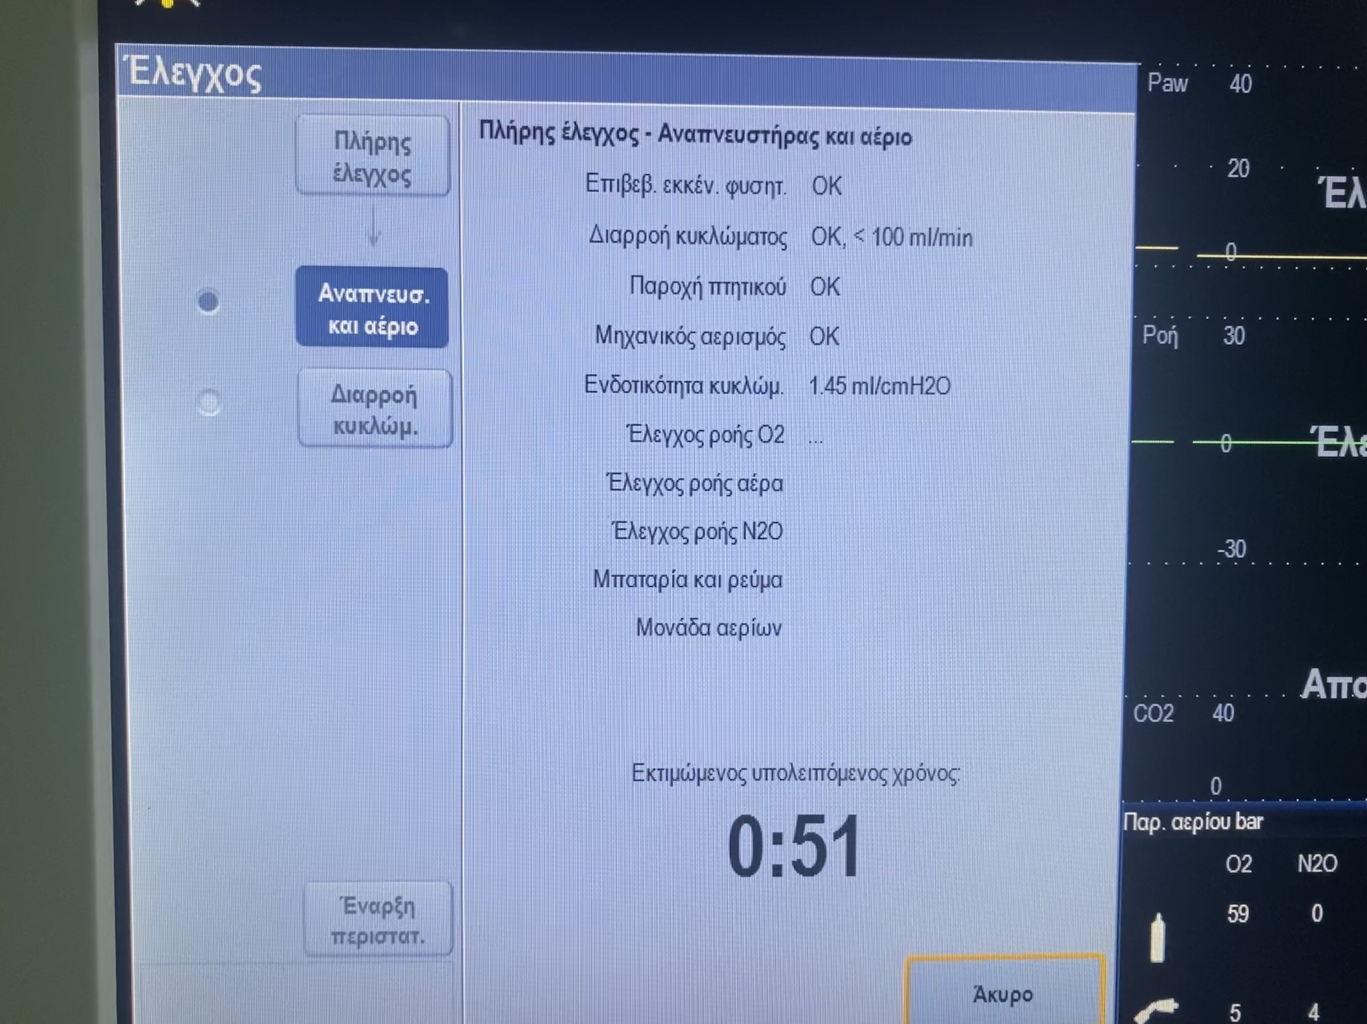

Slide 21
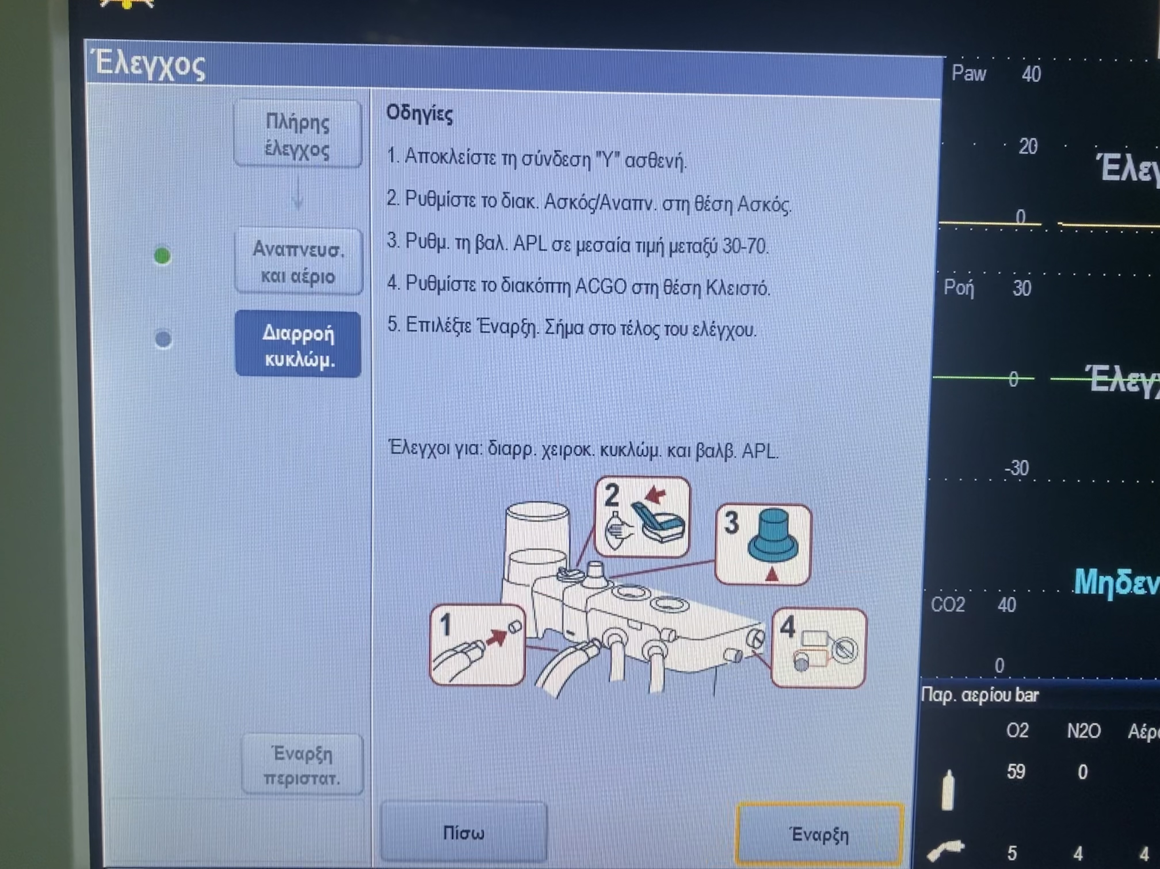

Slide 22
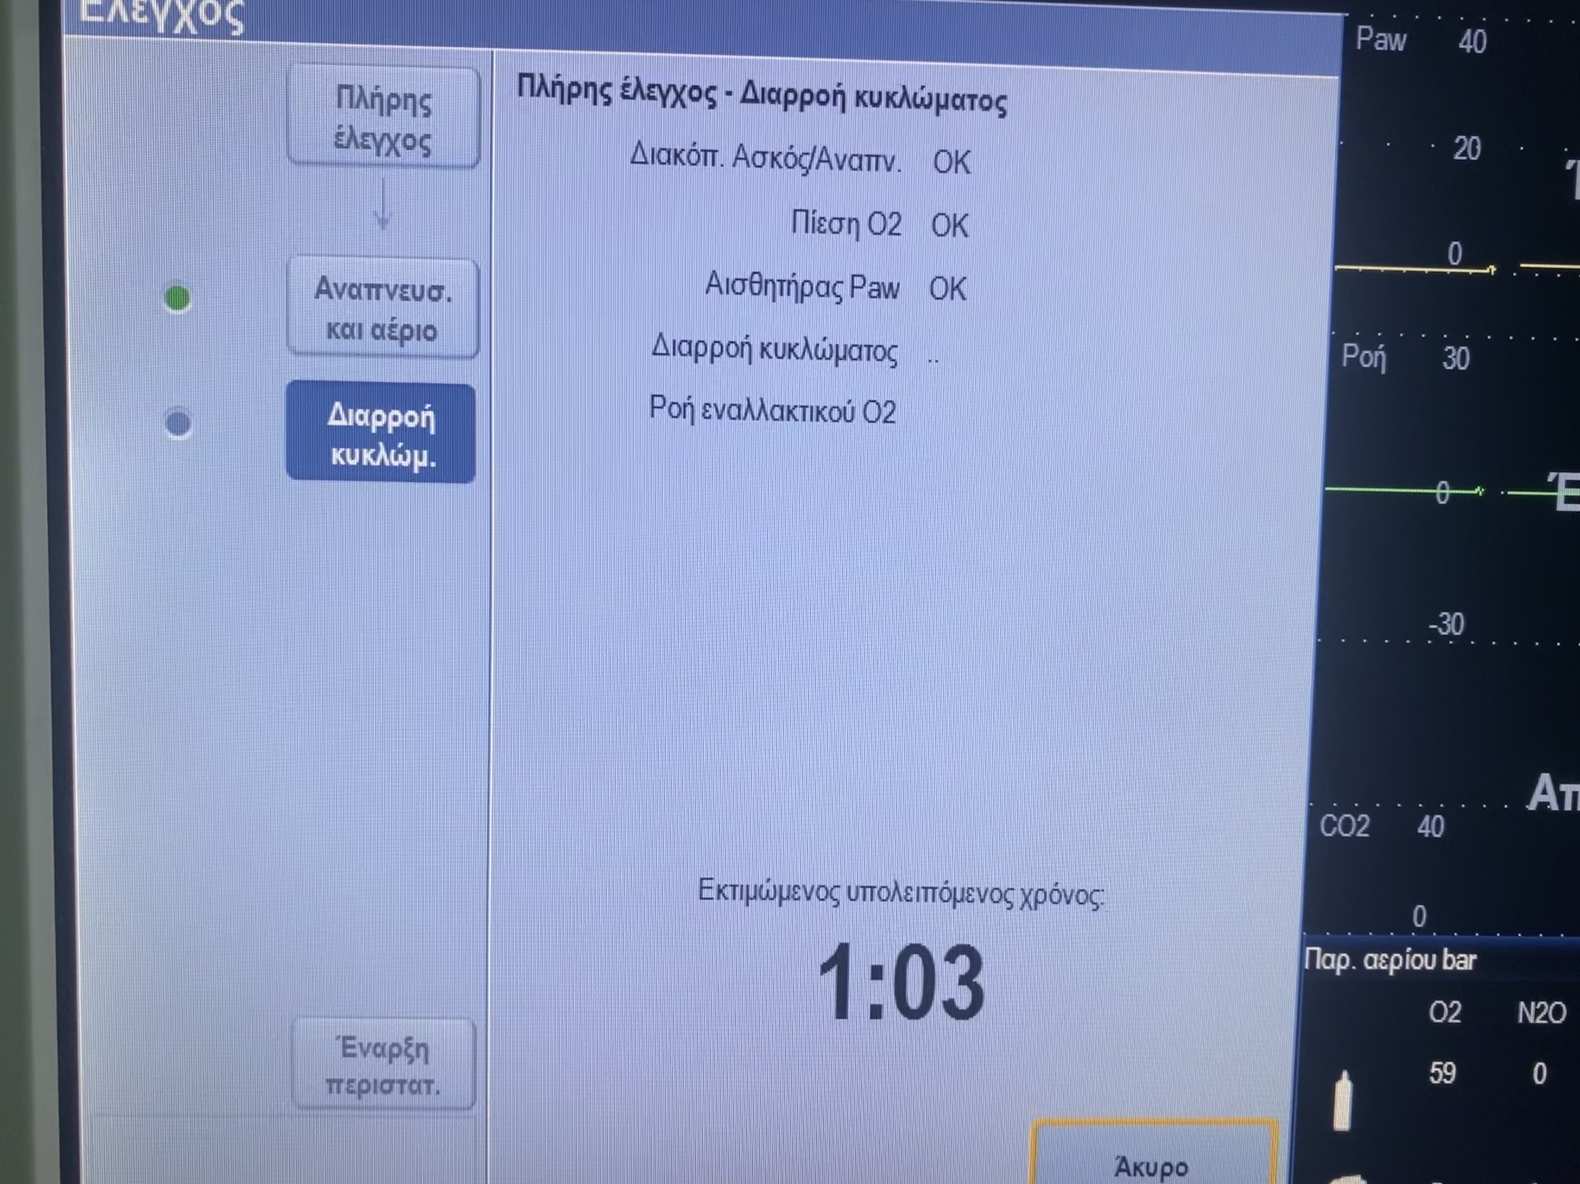

Slide 23
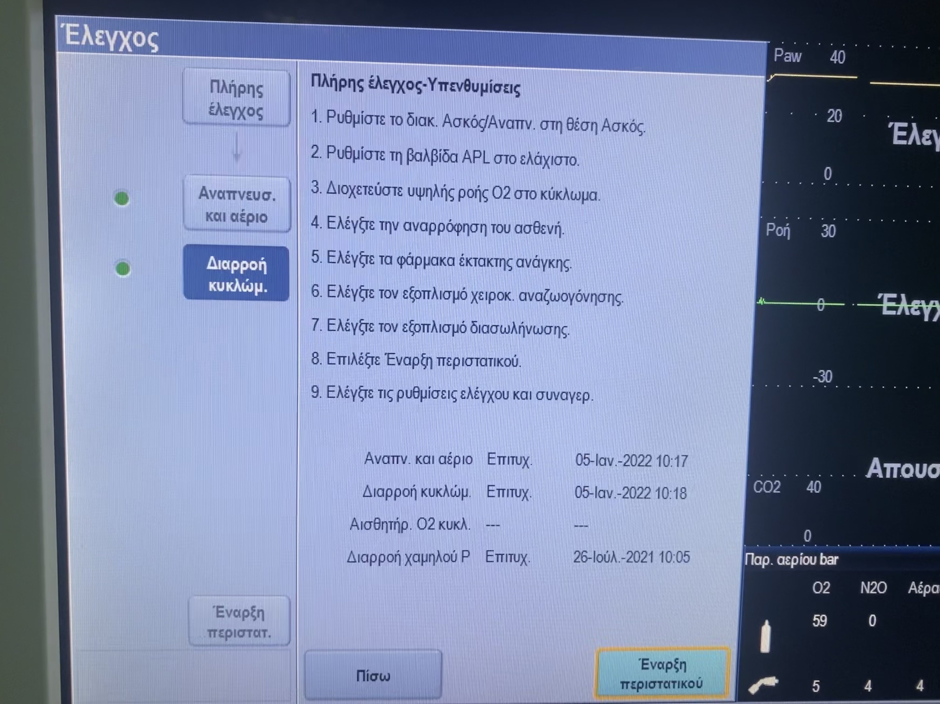

Slide 24
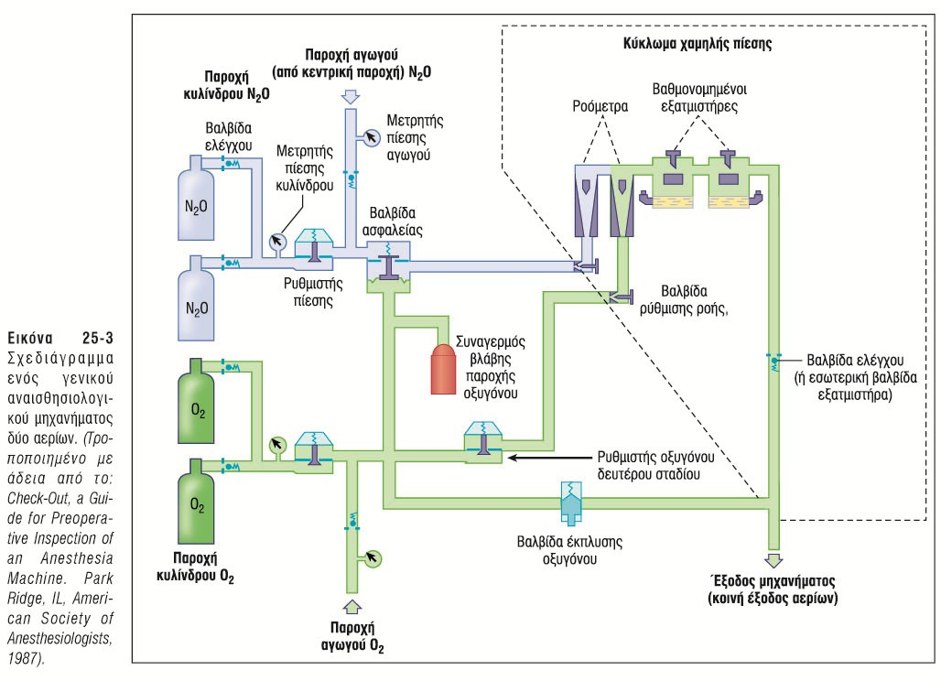

Slide 25
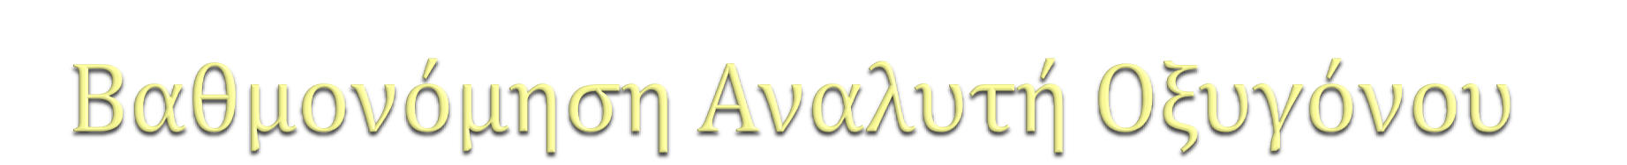
Η μόνη συσκευή που αξιολογεί την ακεραιότητα του κυκλώματος χαμηλής
πίεσης.
Άλλες συσκευές ασφαλείας του μηχανήματος είναι: η βαλβίδα ασφαλείας-βλάβης (fail-
safe valve), ο συναγερμός βλάβης της
παροχής οξυγόνου και το αναλογικό σύστημα.

Slide 26





Γενικά, ο αισθητήρας συγκέντρωσης οξυγόνου, πρέπει να εκτεθεί σε αέρα
δωματίου , ώστε να βαθμονομηθεί στο 21%.

Slide 27
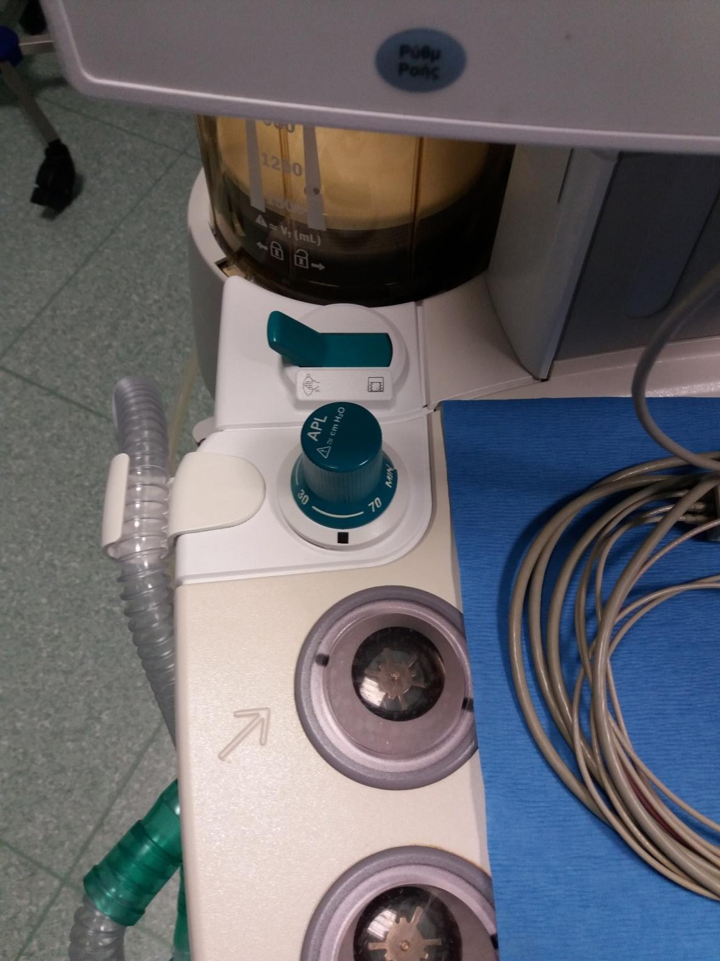

Slide 28

⦿ Low pressure leak test
⦿ Έλεγχος της ακεραιότητας του
μηχανήματος της αναισθησίας από τις βαλβίδες ελέγχου της ροής ως κοινή έξοδο
⦿ Εκτιμά το τμήμα του μηχανήματος που βρίσκεται περιφερικότερα όλων των
συσκευών ασφαλείας, εκτός του αναλυτή οξυγόνου

Slide 29
⦿ Τα εξαρτήματα που βρίσκονται μέσα σε αυτήν την περιοχή είναι ιδιαίτερα επιρρεπή σε ρωγμές & διαρροές
⦿ Οι διαρροές μπορεί να προκαλέσουν υποξία ή/και εγρήγορση του ασθενούς

Slide 30

⦿ Έλεγχος με έκπλυση οξυγόνου
⦿ Έλεγχος με απόφραξη της κοινής εξόδου αερίων
⦿ Παραδοσιακός έλεγχος διαρροής με θετική πίεση της North American Drager
⦿ Έλεγχο διαρροής με εσωτερική θετική πίεση της Ohmeda 8000

Slide 31

O εσωτερικός σχεδιασμός των διαφόρων μηχανημάτων διαφέρει σημαντικά

Slide 32

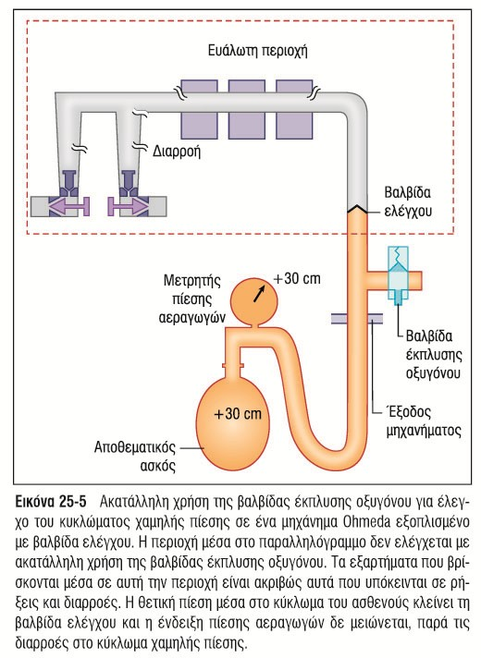

Slide 33
Η θετική πίεση από το αναπνευστικό
κύκλωμα, προκαλεί κλείσιμο της εξόδου της βαλβίδας ελέγχου και η τιμή του μετρητή πίεσης των αεραγωγών δεν μπορεί να
μειωθεί.

Slide 34

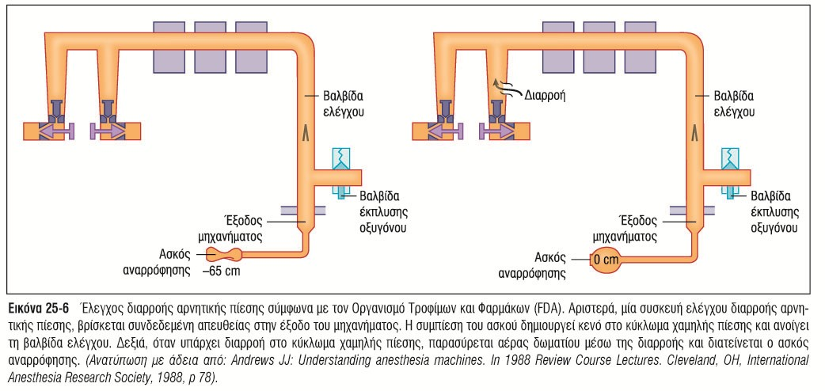

Slide 35
⦿ Ο έλεγχος γίνεται με έναν απλό ασκό αναρρόφησης
⦿ Ο ασκός αναρρόφησης εφαρμόζεται στην κοινή έξοδο των αερίων & συμπιέζεται
επανειλημμένα μέχρι να συμπέσει τελείως
⦿ Μπορεί να ανιχνεύσει μικρές διαρροές έως και 30 ml/min.

Slide 36
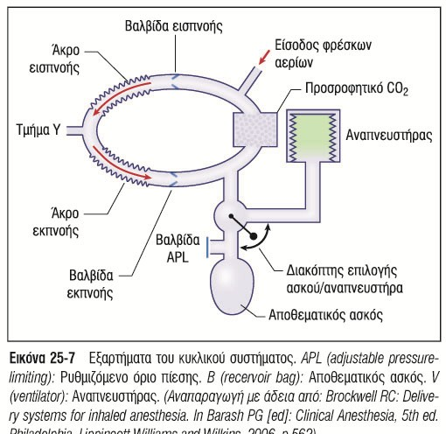

Slide 37
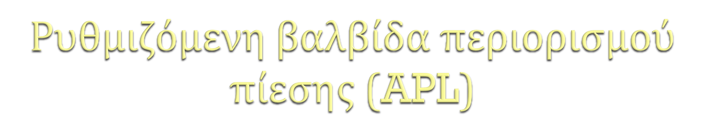
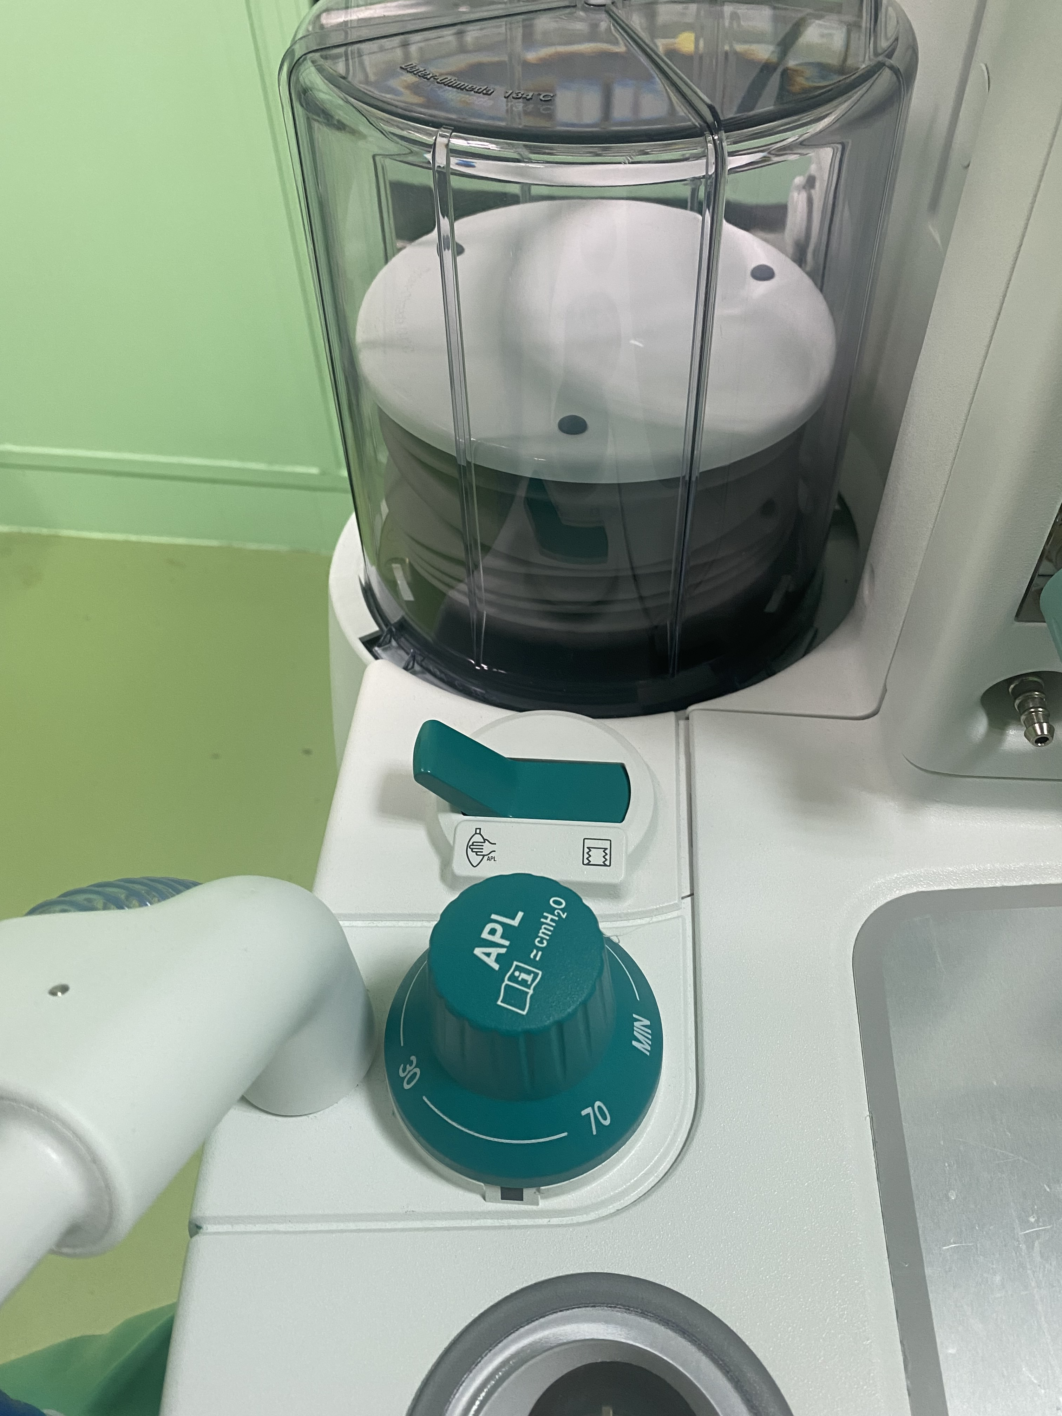
Μέσω της βαλβίδας αυτής
μπορεί να ρυθμιστεί η
αντίσταση στη ροή των αερίων

Slide 38
⦿ Εκτιμά την ακεραιότητα του κυκλικού
συστήματος που εκτείνεται από την κοινή έξοδο των αερίων ως το συνδετικό τμήμα
«Υ»
⦿ Έχει 2 μέρη: τον έλεγχο διαρροής και τον έλεγχο ροής

Slide 39
⦿ Ο έλεγχος διαρροής διενεργείται κλείνοντας τη βαλβίδα pop-off αποφράσσοντας το
συνδετικό Υ και αυξάνοντας την πίεση του κυκλώματος στα 30 cmH2O
χρησιμοποιώντας τη βαλβίδα έκπλυσης του οξυγόνου

Slide 40
⦿ Ο έλεγχος ροής ελέγχει την ακεραιότητα των βαλβίδων μονής κατεύθυνσης και ανιχνεύει απόφραξη κυκλικού συστήματος.
⦿ Μπορεί να διενεργηθεί αφαιρώντας το
συνδετικό τμήμα Υ από το κυκλικό σύστημα και αναπνέοντας μέσα από τους 2
ομόκεντρους σωλήνες ξεχωριστά.

Slide 41

Το εύρος αυτών των αυτοδιαγνωστικών ελέγχων διαφέρει από μηχάνημα σε
μηχάνημα

Slide 42
ΑΕΡΟΜΗΧΑΝΙΚΟΙ ΑΝΑΙΣΘΗΣΙΟΛΟΓΙΚΟΙ ΣΤΑΘΜΟΙ

Slide 43

⦿ Οξυγόνο
⦿ Υποξείδιο του αζώτου
⦿ Αέρα
⦿ Άζωτο

Slide 44
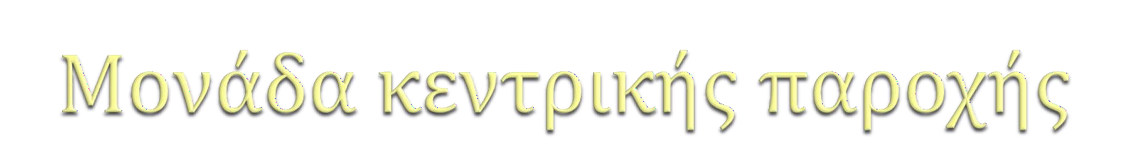
⦿ Εφεδρικές φιάλες
⦿ Μανόμετρα πίεσης
⦿ Μειωτήρες πίεσης

Slide 45
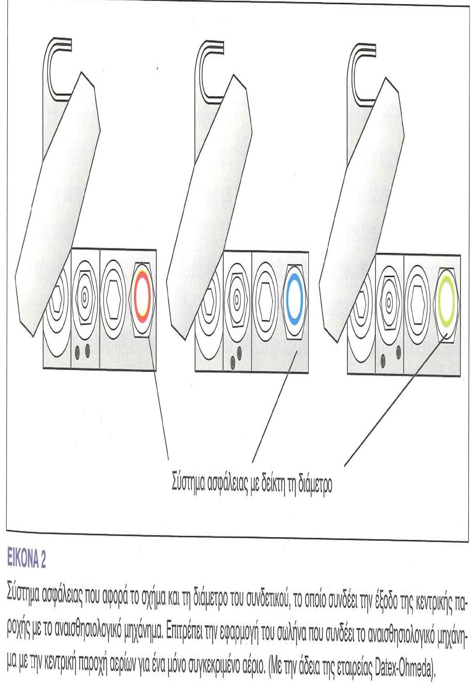

Slide 46
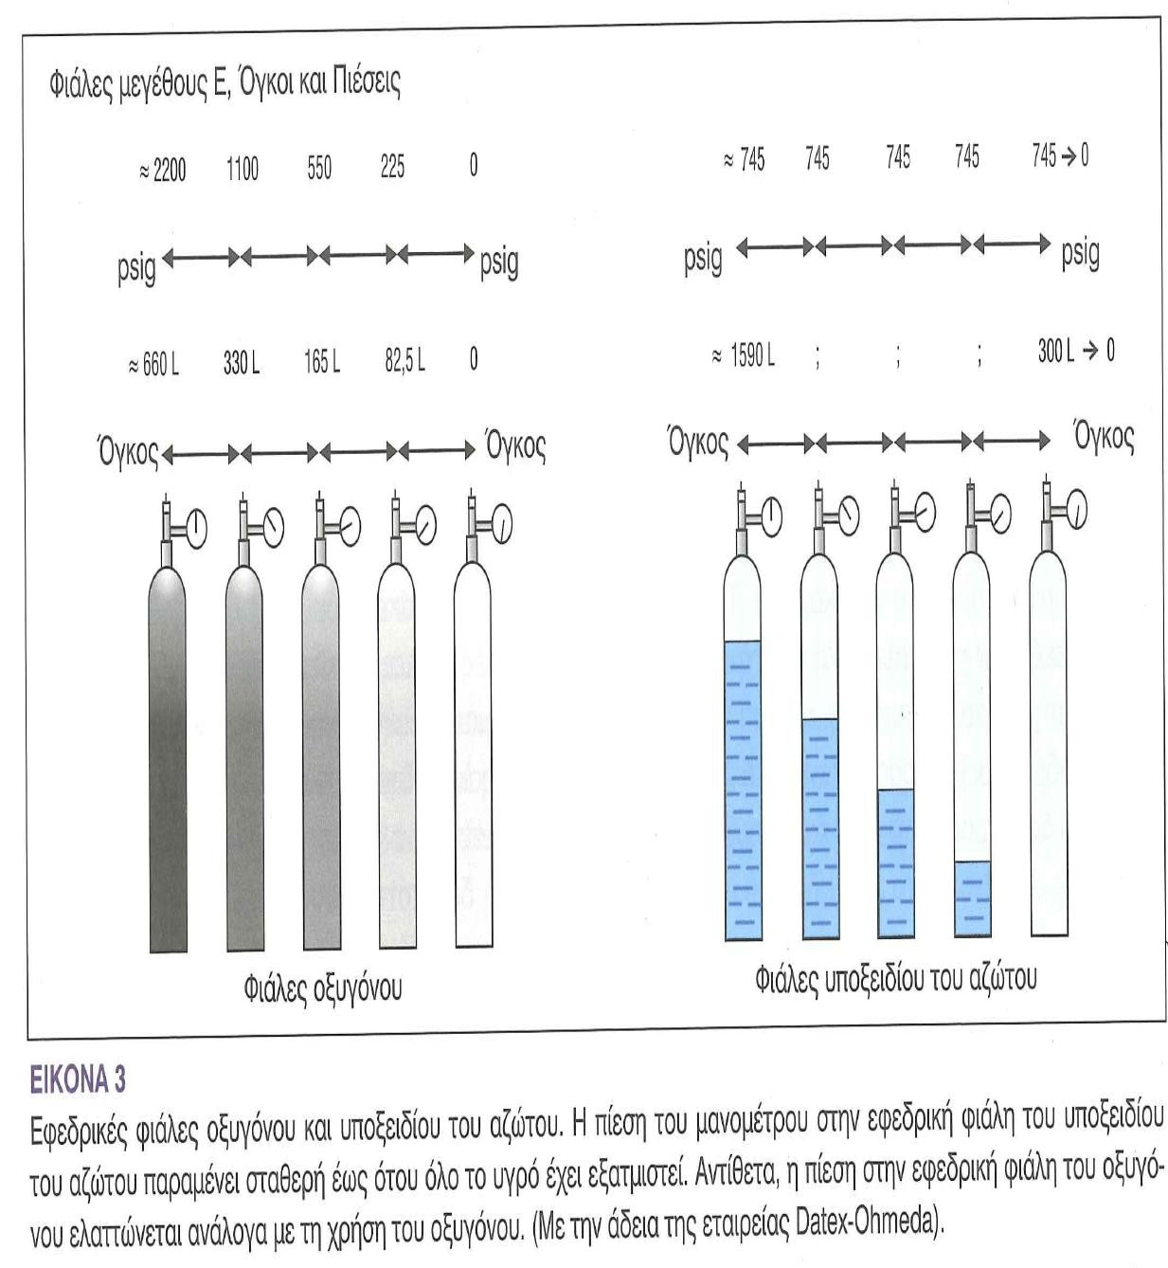

Slide 47
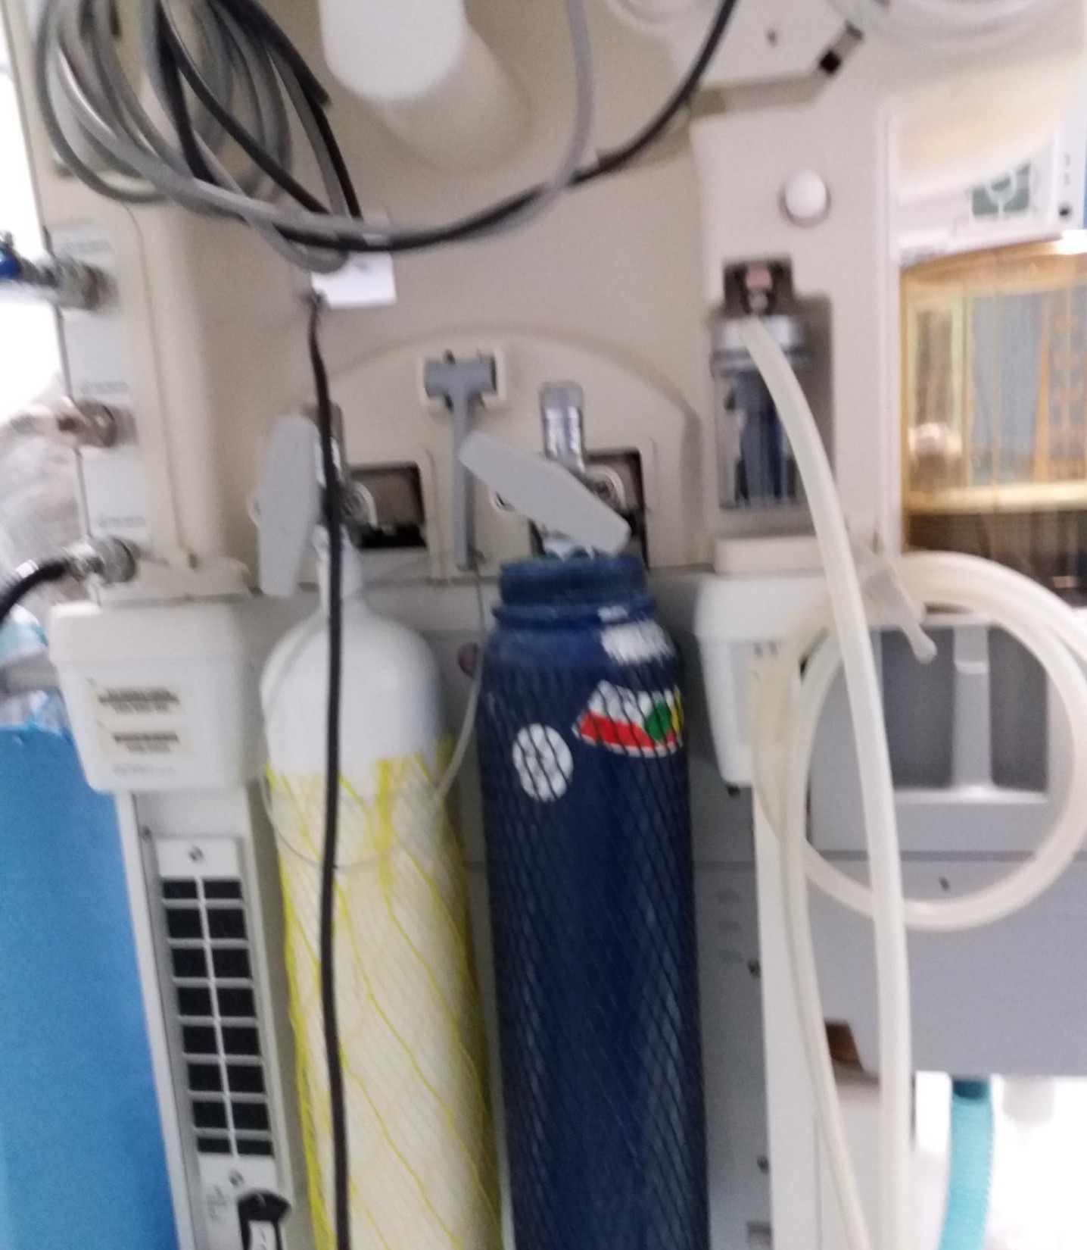

Slide 48
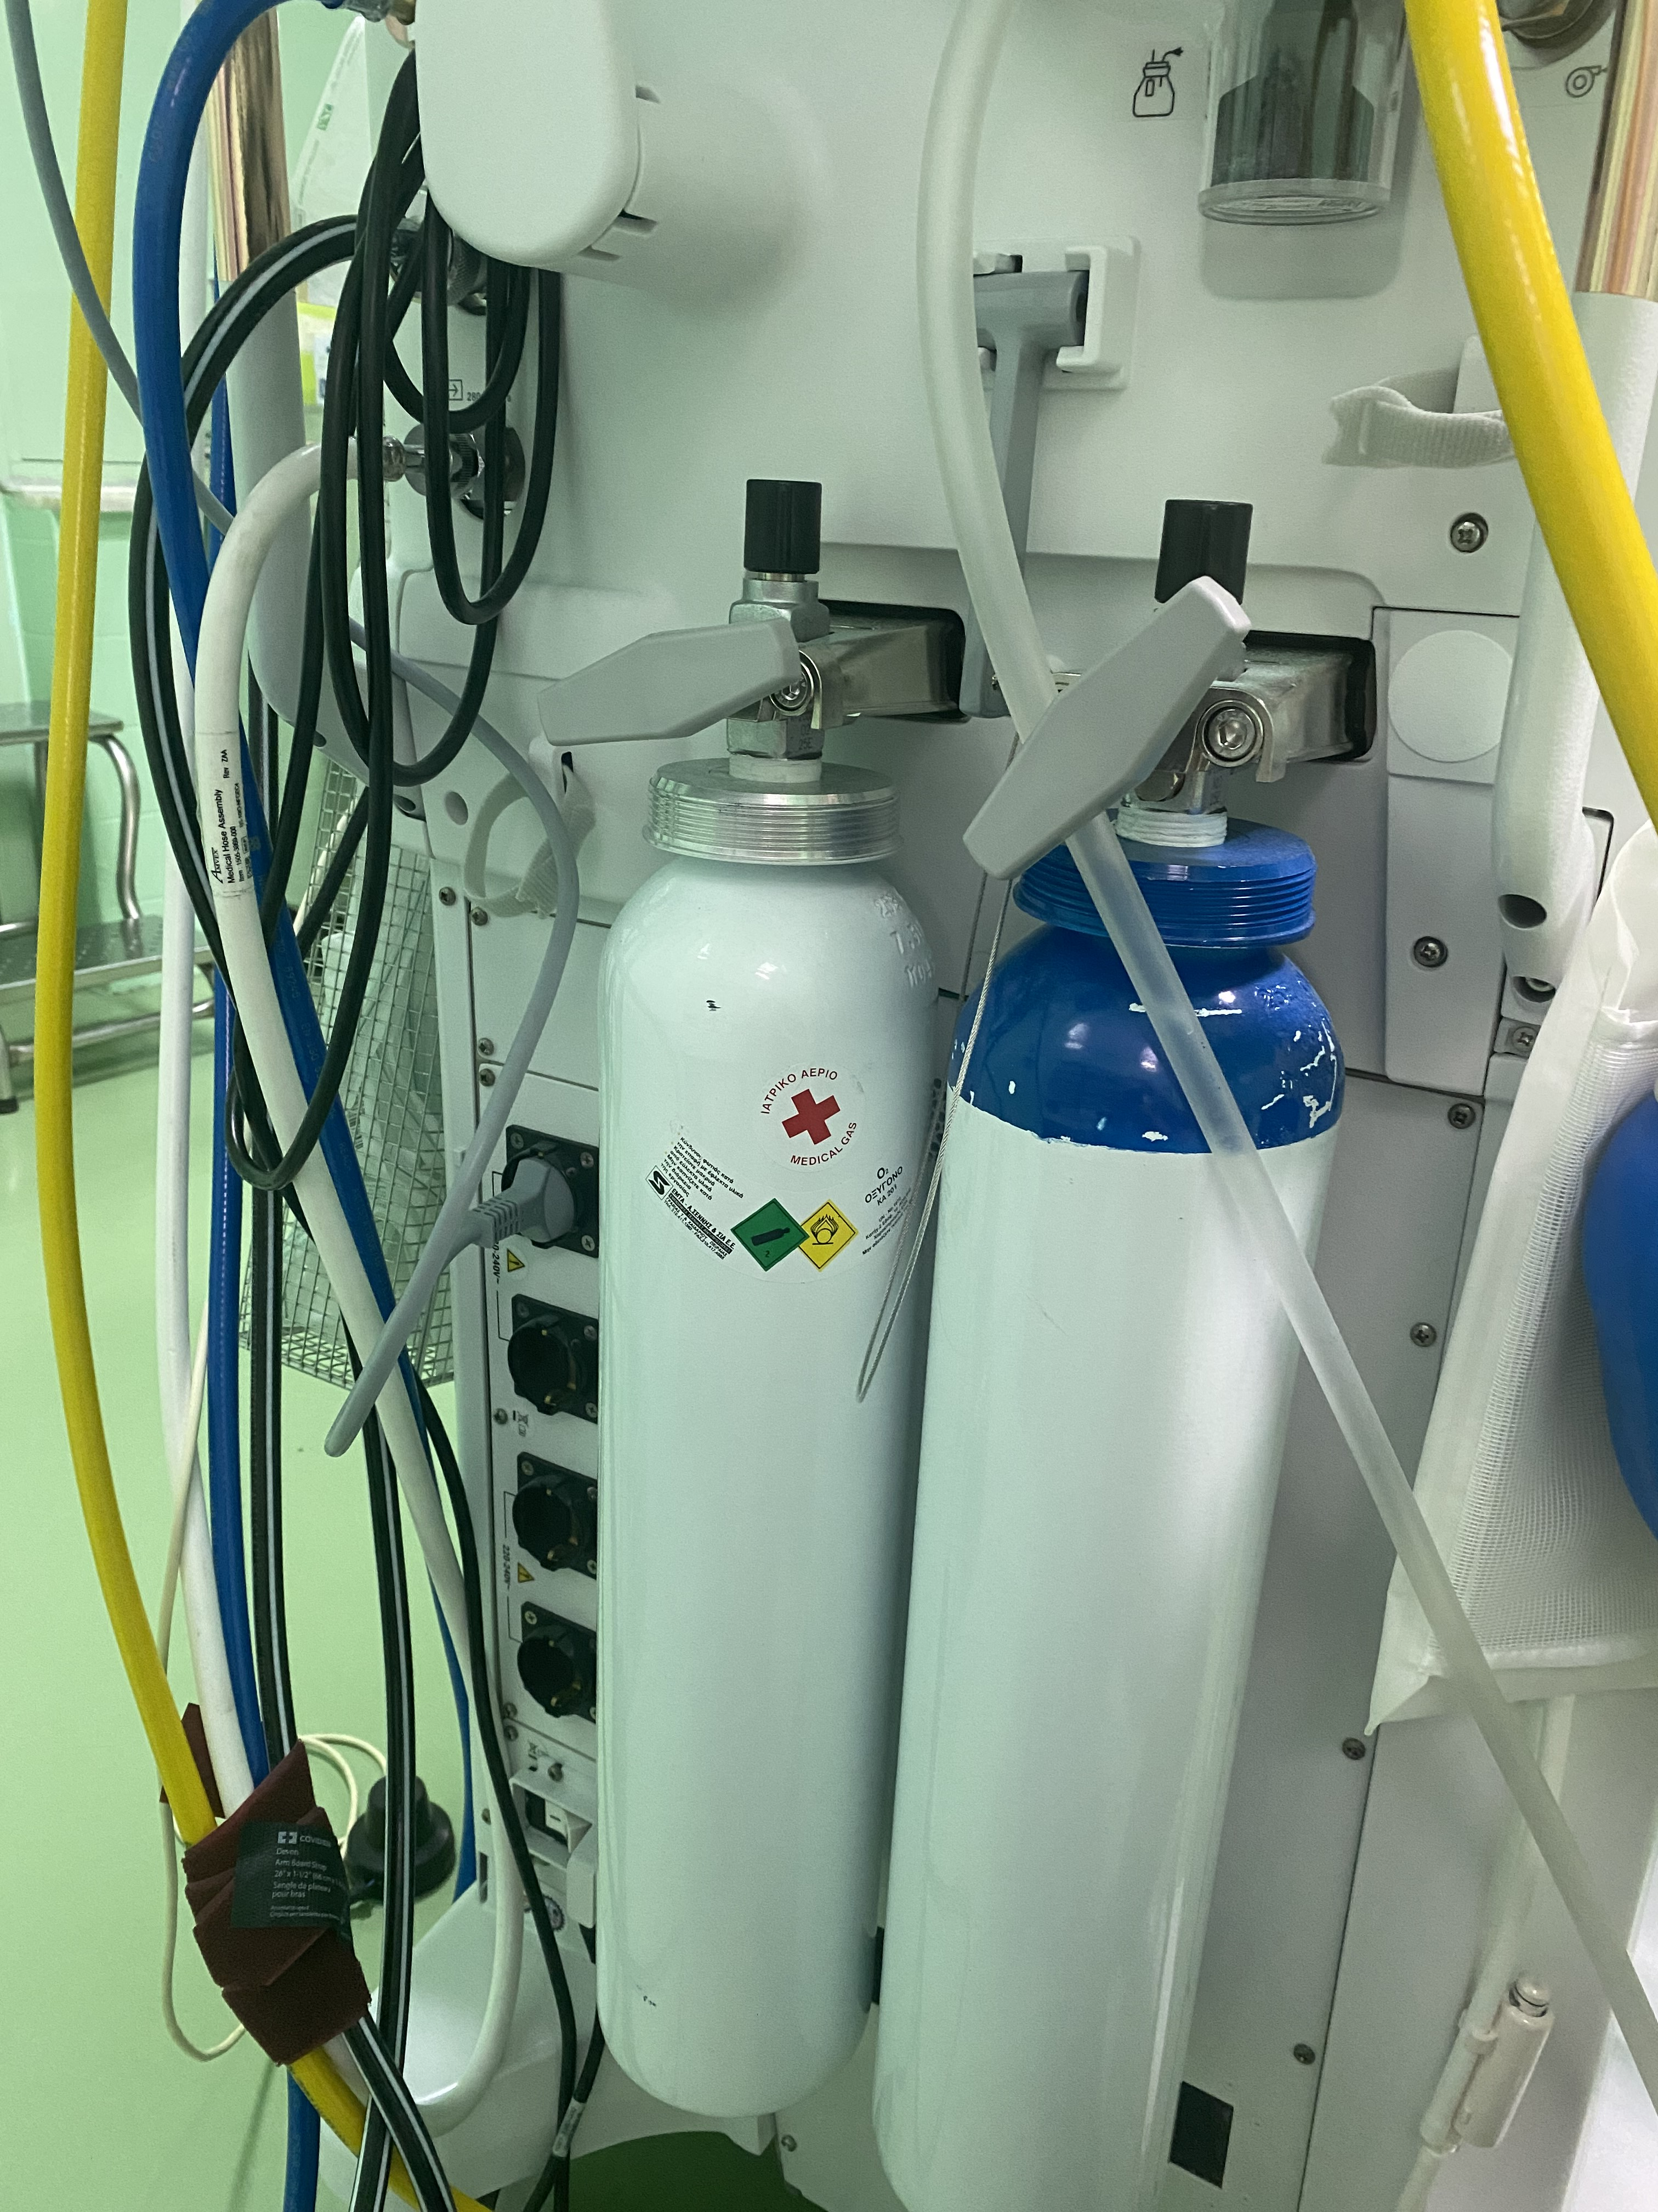

Slide 49
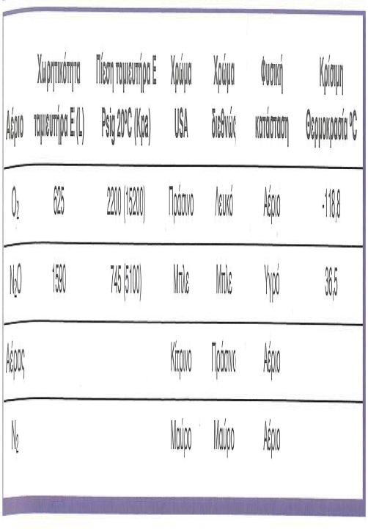

Slide 50
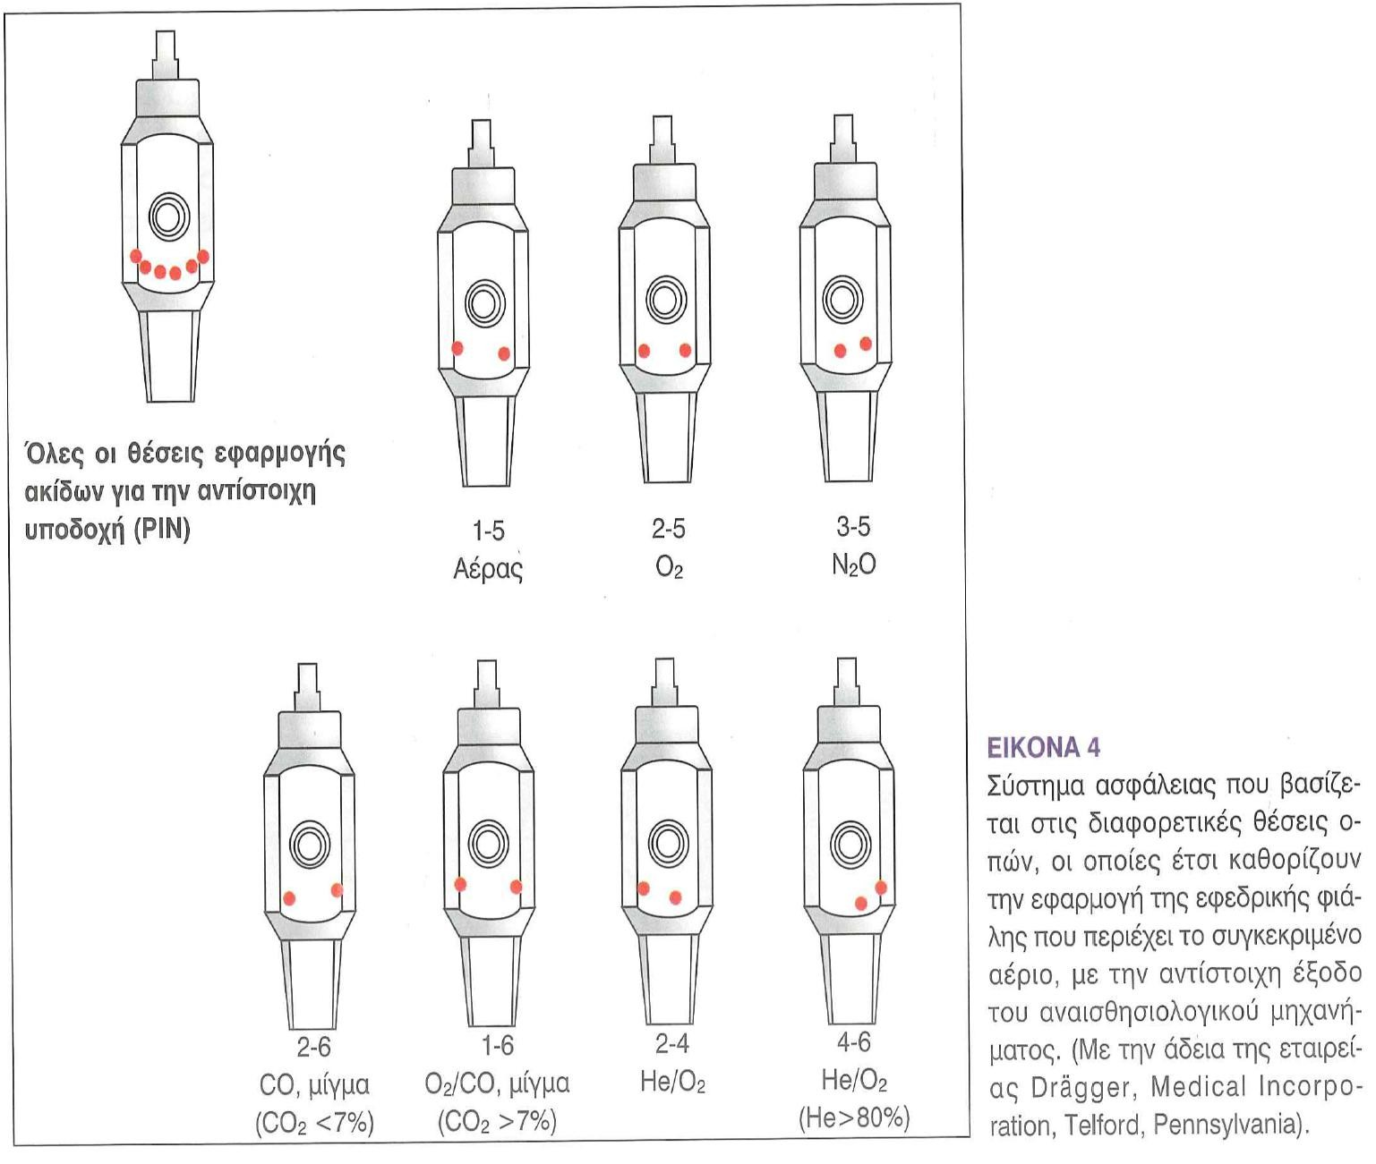

Slide 51
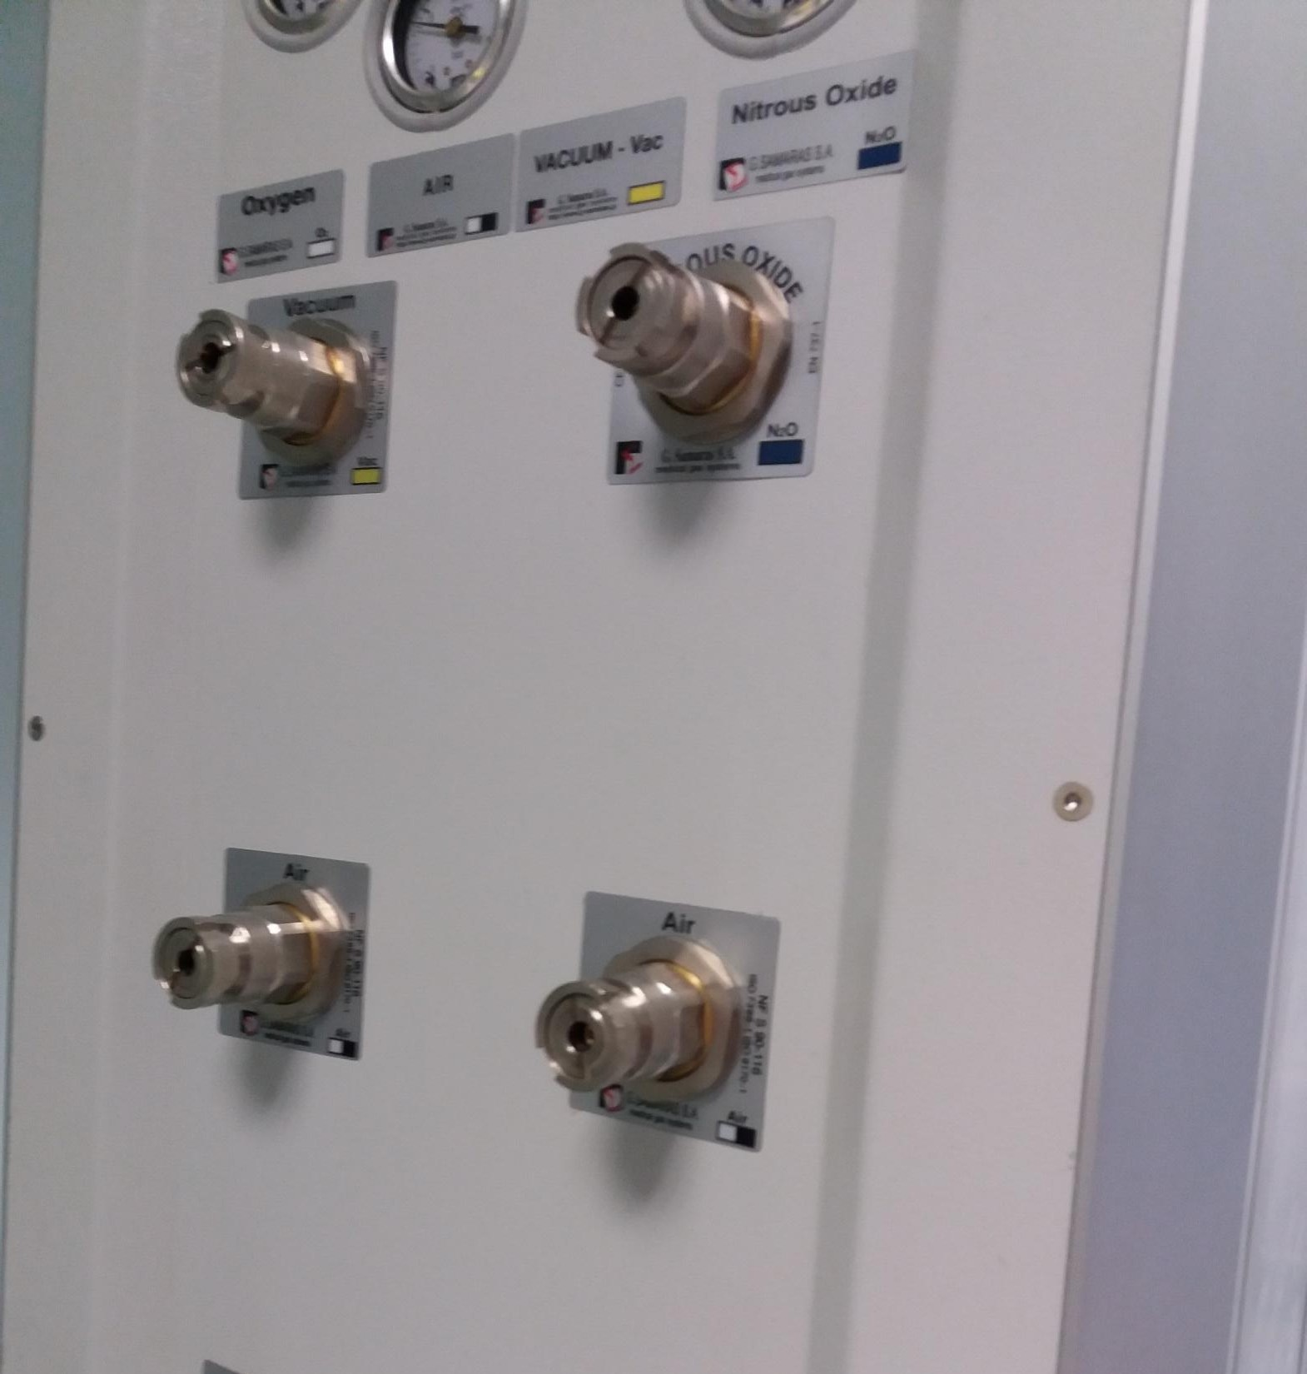

Slide 52
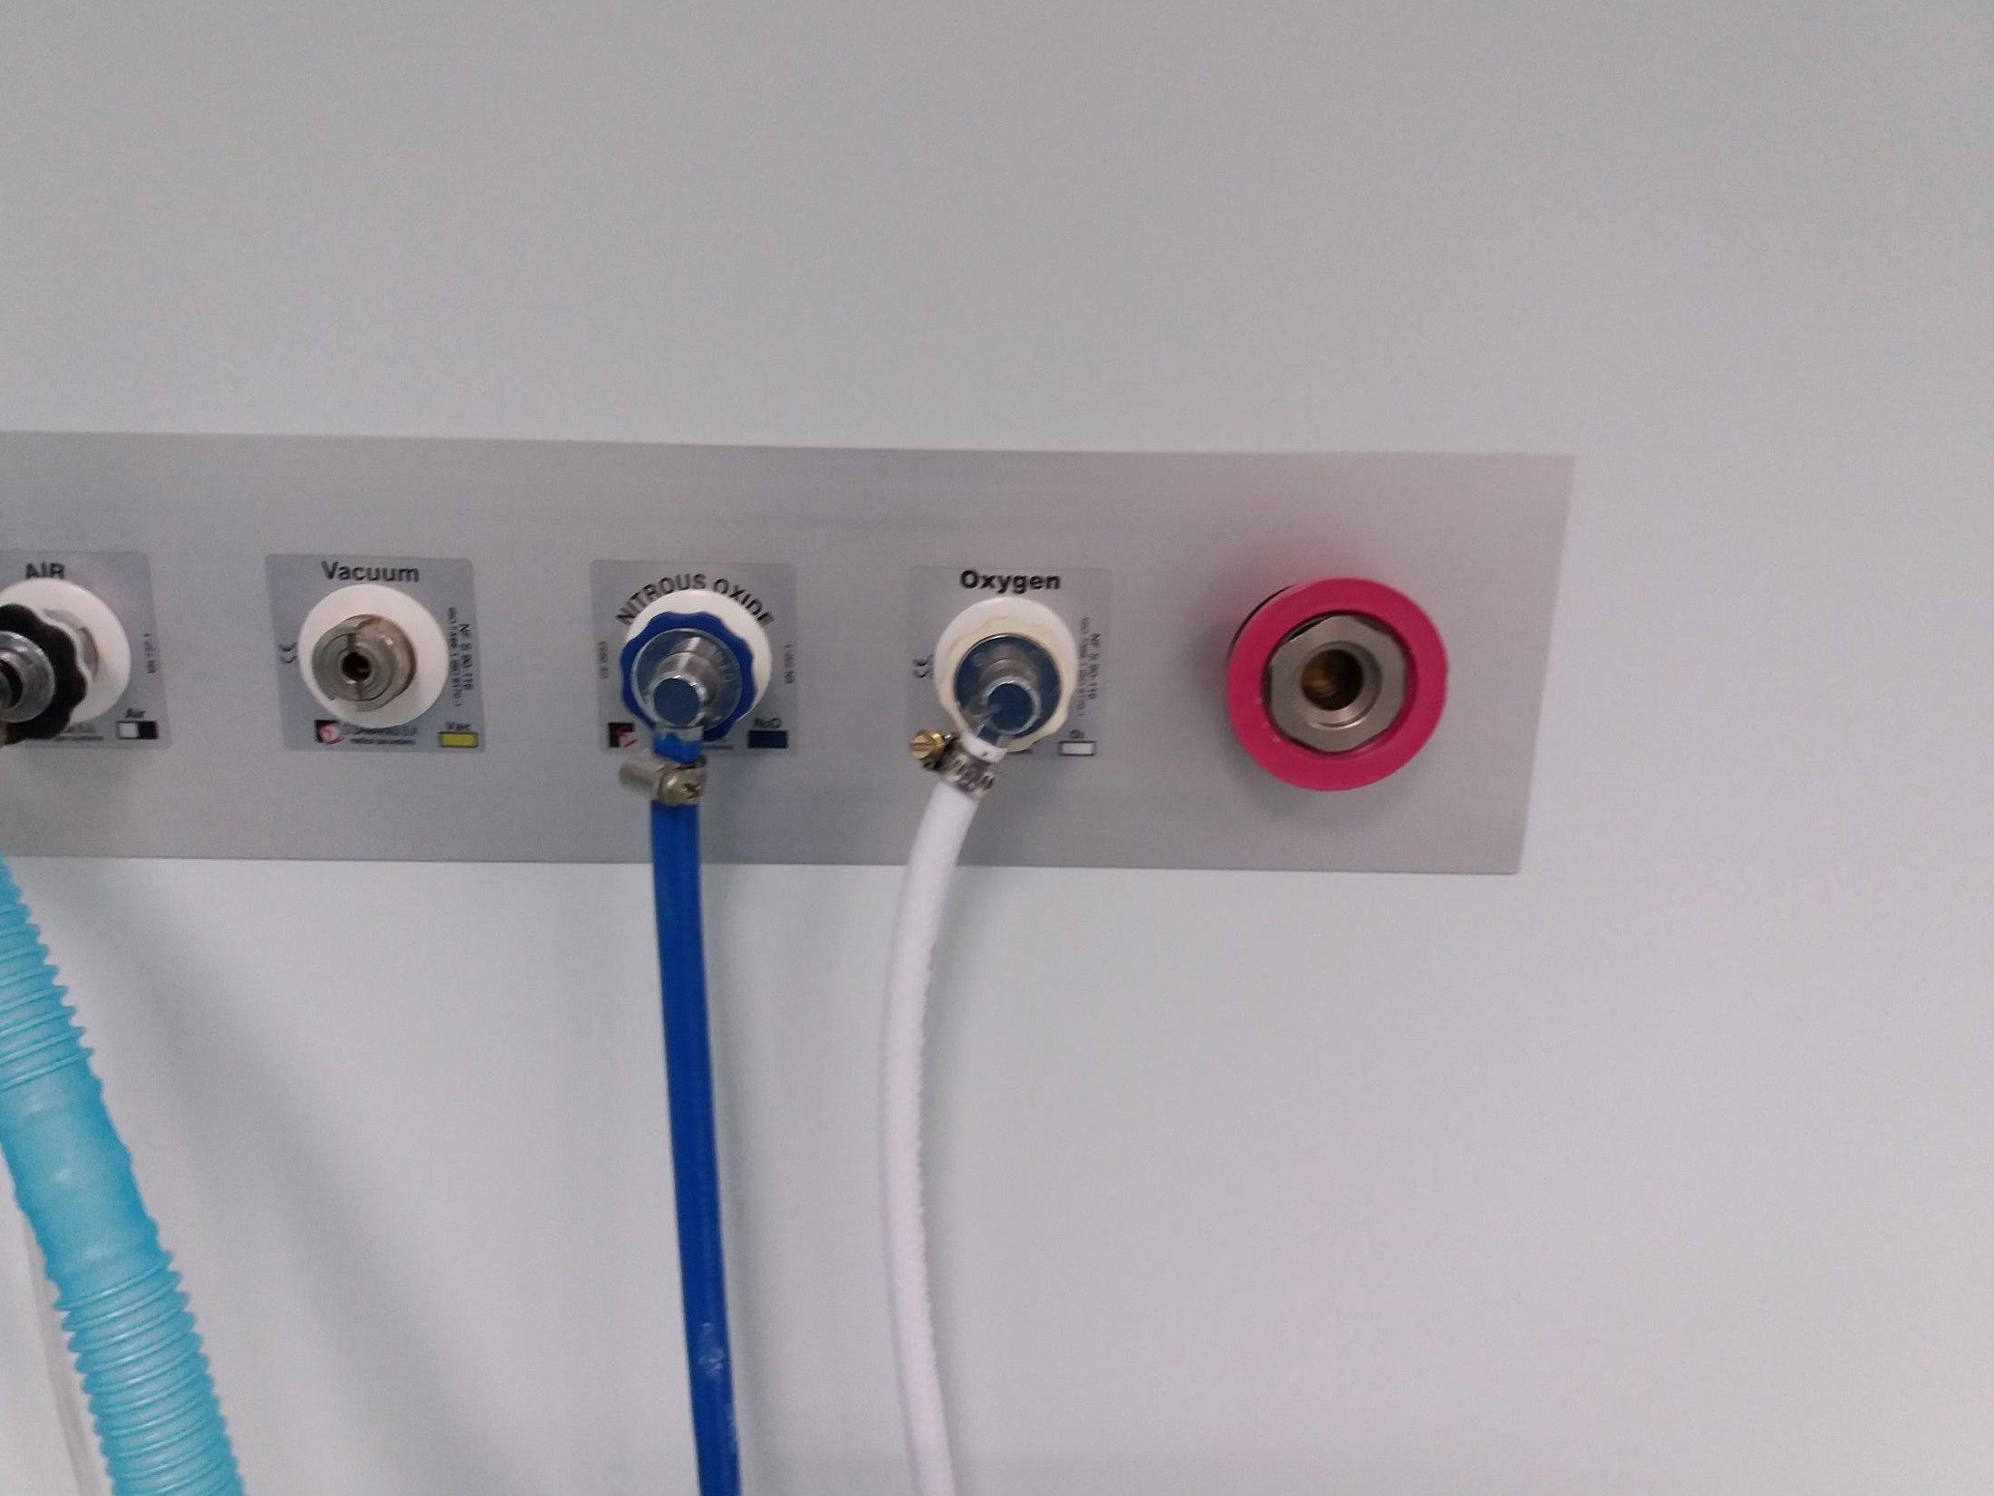

Slide 53
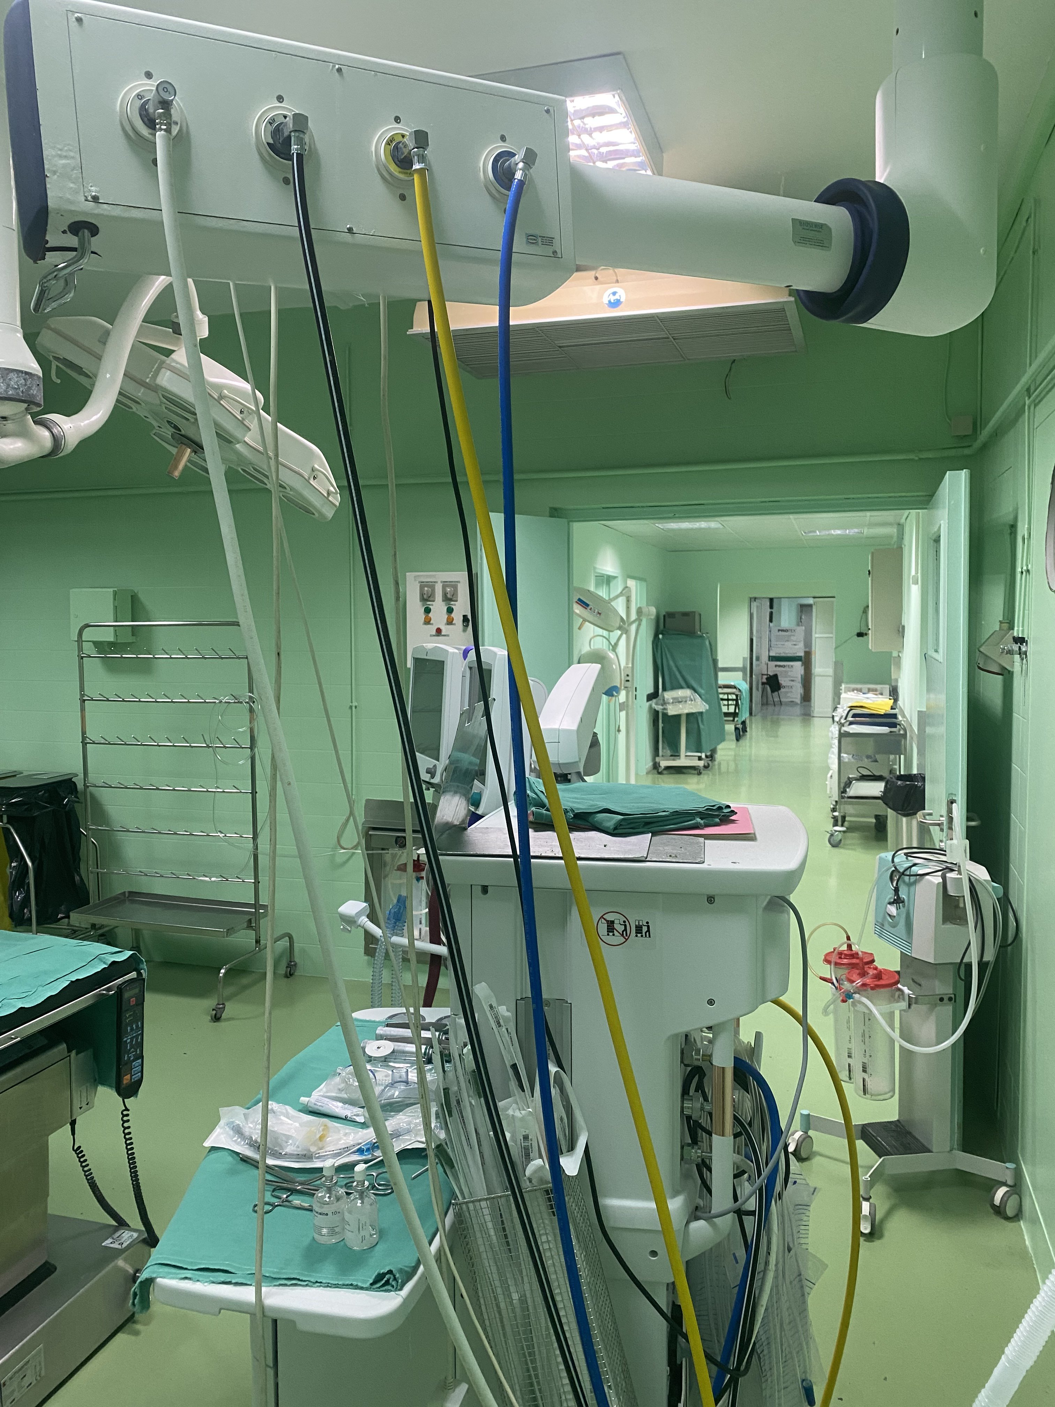
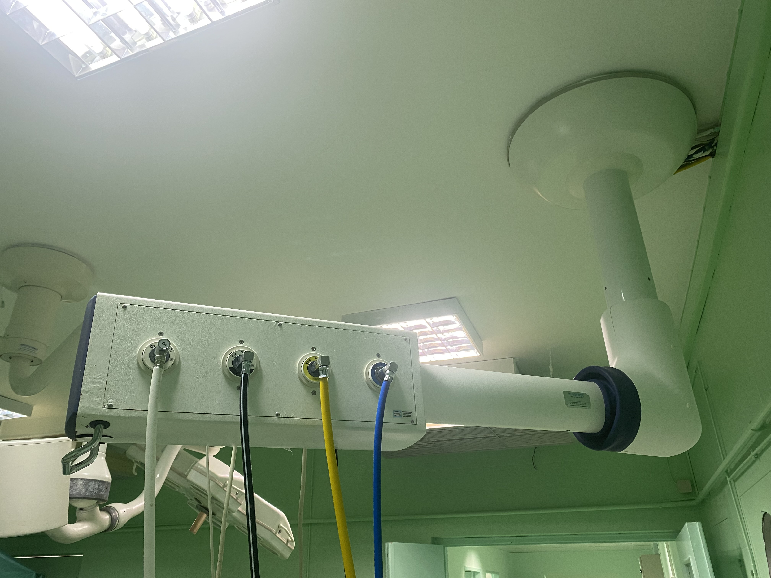

Slide 54

⦿ Το μανόμετρο Bourdon αποτελείται από
ένα κυρτό μεταλλικό σωλήνα, ο οποίος κατά την εφαρμογή πίεσης ευθειάζεται. Αυτός με τη σειρά του μετακινεί το γρανάζι και το
ελατήριο. Η είσοδος στο μανόμετρο φέρει μια στένωση για να εξομαλύνει
οποιαδήποτε απότομη αύξηση της πίεσης, η οποία θα μπορούσε να καταστρέψει το
μηχανισμό.

Slide 55

⦿ Ελαττώνουν την υψηλή πίεση της φιάλης σε 4 atm, η οποία είναι κατάλληλη για τη βελονοειδή βαλβίδα του ροόμετρου. Η
κεντρική παροχή επίσης φέρει μειωτήρες, ώστε η πίεση του αερίου κατά την έξοδο να είναι 4 atm.

Slide 56

⦿ Γνωστή ως βαλβίδα απενεργοποίησης με αισθητήρα πίεσης
⦿ Είναι είτε κλειστή είτε ανοικτή
⦿ Η πίεση του οξυγόνου ανοίγει τη βαλβίδα και το ελατήριο επιστροφής την κλείνει

Slide 57
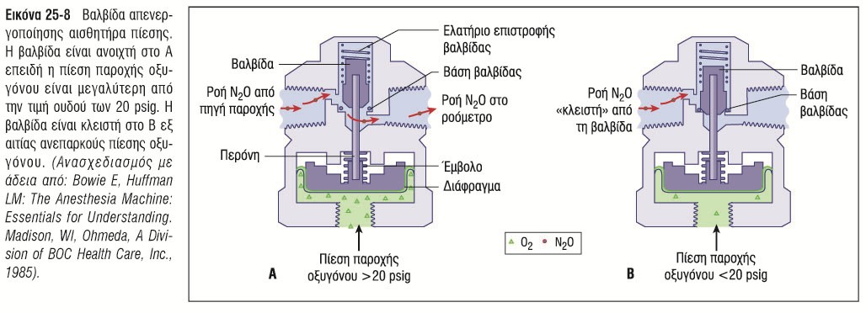

Slide 58
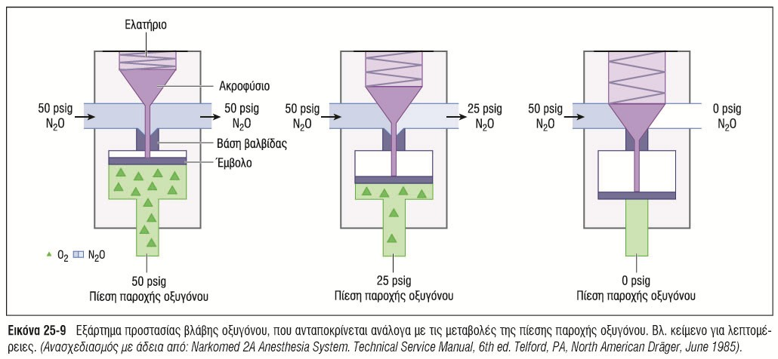

Slide 59
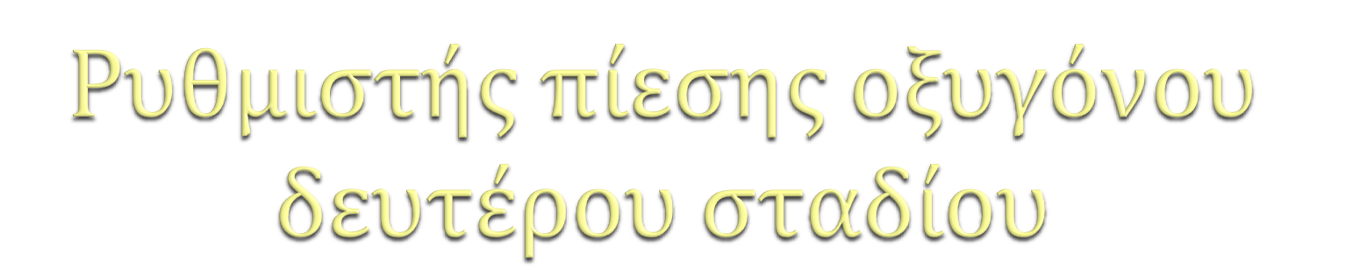
⦿ Datex-ohmeda έχουν ρυθμιστή πίεσης οξυγόνου δευτέρου σταδίου που είναι
ρυθμισμένος σε συγκεκριμένο εύρος τιμών 12-19 psig.
⦿ 1 bar=14.503 psig

Slide 60
⦿ Datex-ohmeda έχουν βαλβίδα που κλείνει με αισθητήρα πίεσης , ή οποία είναι τοποθετημένη σε υψηλότερη προκαθορισμένη τιμή (20-30 psig)
⦿ Αυτό εξασφαλίζει ότι το οξυγόνο είναι το τελευταίο αέριο που θα ρέει, αν
εμφανισθεί πρόβλημα στην πίεση του οξυγόνου

Slide 61
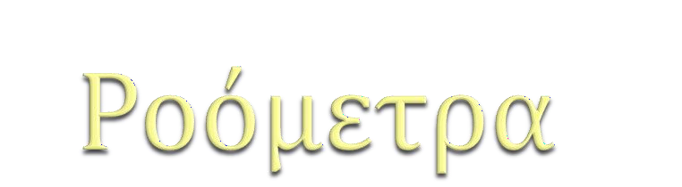
Ελέγχουν & μετρούν με ακρίβεια τη ροή των αερίων, τα οποία χορηγούνται στον ασθενή.
Αποτελούνται από:
⦿Τη βαλβίδα ελέγχου ή βελονοειδή βαλβίδα (needle valve)
⦿Το κομβίο, με το οποίο ελέγχεται η ροή
⦿Ένα σωλήνα με ένα πλωτήρα

Slide 62
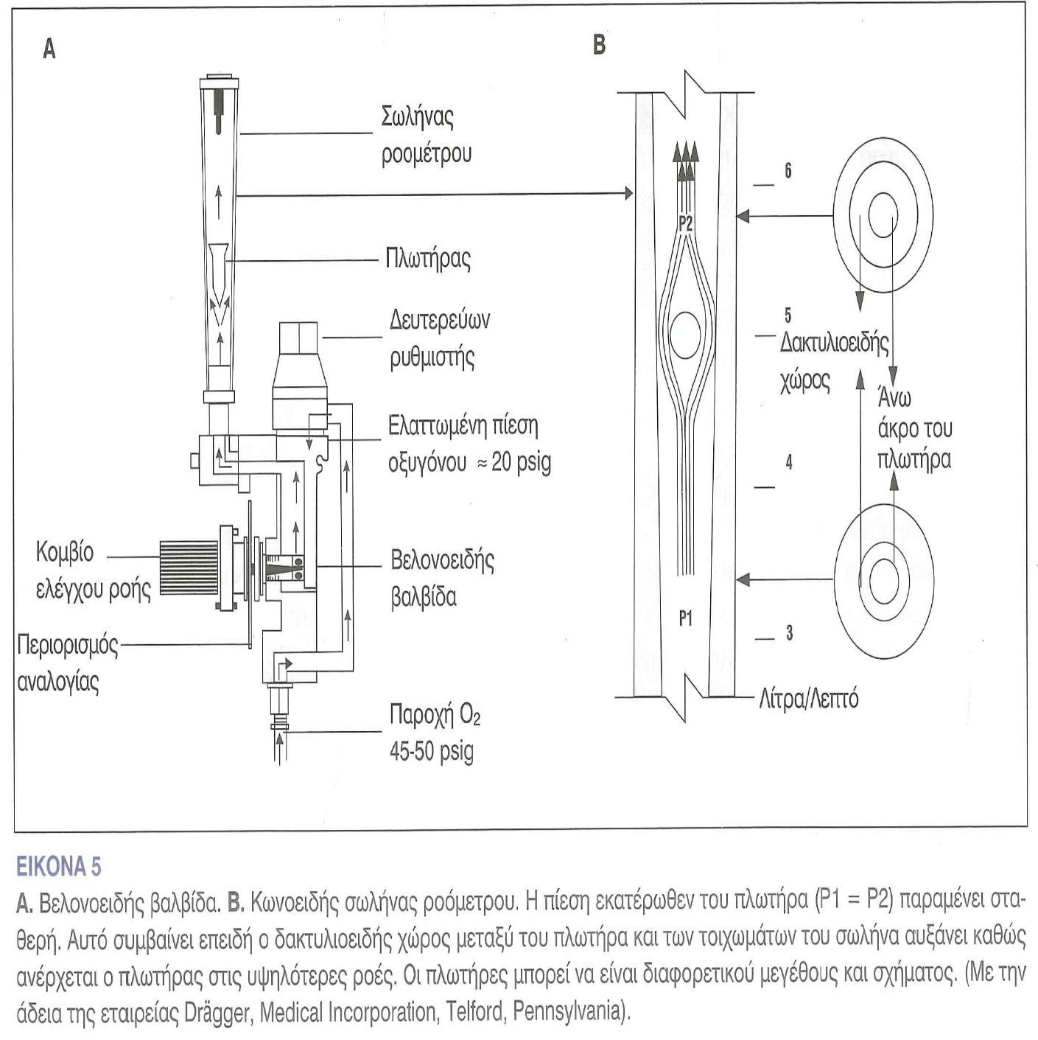

Slide 63
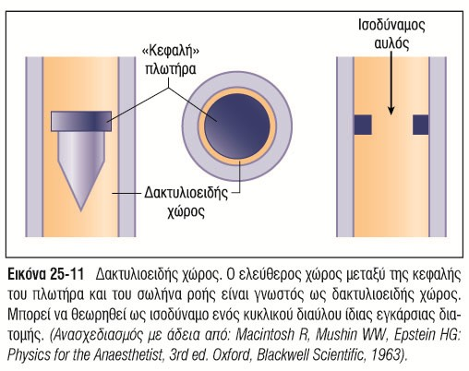

Slide 64
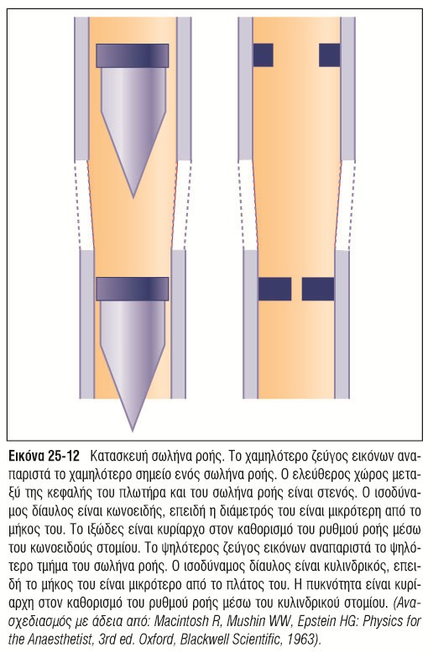

Slide 65
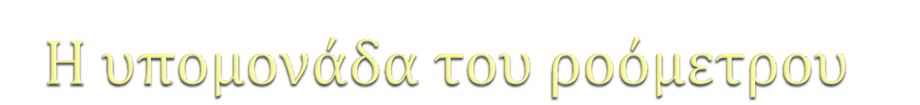
Αποτελείται:
⦿ Σωλήνα ροής
⦿ Επιπλέοντα δείκτη με τα stop
⦿ Κλίμακα ενδείξεων

Slide 66
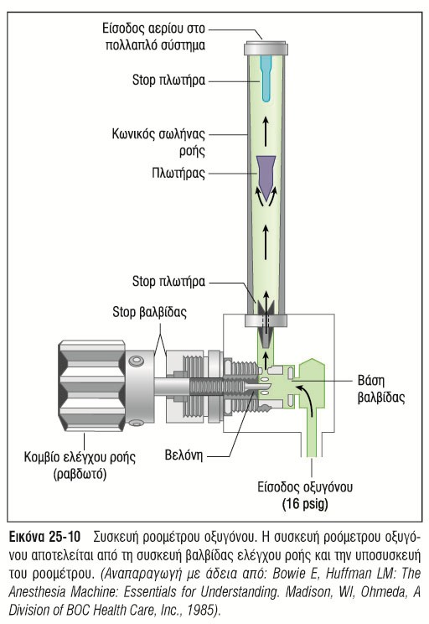


Slide 67
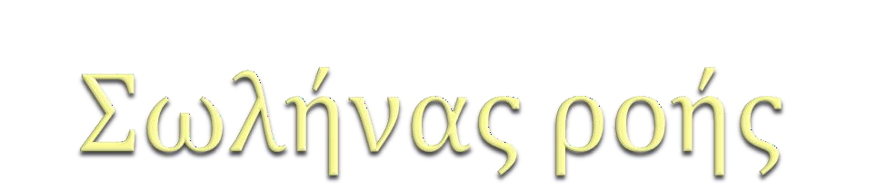
⦿ Οι σύγχρονοι σωλήνες ροής αποτελούνται από γυαλί
⦿ Οι περισσότεροι έχουν ένα μόνο ανεστραμμένο κώνο , στον οποίο η εσωτερική διάμετρος του σωλήνα αυξάνεται ομοιόμορφα από τη βάση προς τη κορυφή
⦿ Οι κατασκευαστές παρέχουν διπλούς σωλήνες ροής για το οξυγόνο και το υποξείδιο του
αζώτου, ώστε να υπάρχει καλύτερος οπτικός διαχωρισμός σε χαμηλούς ρυθμούς ροής

Slide 68
Οι σωλήνες ροής είναι εφοδιασμένοι με stop
στην κορυφή και τη βάση του σωλήνα.
Το επάνω stop αποτρέπει την άνοδο του δείκτη στην οροφή του σωλήνα και την δημιουργία
εμποδίου στην έξοδο.
Επίσης εξασφαλίζει ότι ο δείκτης φαίνεται και στις μέγιστες ροές και δεν καλύπτεται μέσα
στο σύστημα.
Το κάτω stopτου σωλήνα παρέχει μια κεντρική θέση για το δείκτη όταν η βαλβίδα ελέγχου
ροής είναι κλειστή.

Slide 69
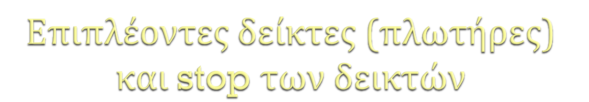
⦿ Διαφορετικοί τύποι μπομπίνας ή
επιπλέοντων δεικτών, όπως είναι τα
επιπλέοντα βαρίδια στην άκρη του νήματος, περιστρεφόμενοι επιπλέοντες δείκτες με περίβλημα και σφαιρικοί επιπλέοντες
δείκτες

Slide 70
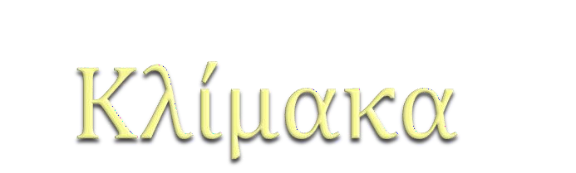
⦿ Η κλίμακα του ροόμετρου μπορεί να αναγράφεται κατευθείαν επάνω στο ροόμετρο ή στα δεξιά του σωλήνα.
⦿ Είναι κωνικά γυάλινα επάρματα που βρίσκονται κατά μήκος του σωλήνα

Slide 71

⦿ Οι υπομονάδες του ροόμετρου κάθε αερίου στα μηχανήματα αναισθησίας Datex- Ohmeda Modulus I, Modulus II, Modulus II plus, CD & Aestiva φιλοξενούνται σε ανεξάρτητες υποδοχές, με ειδική ακίδα και κωδικοποιημένο χρώμα
⦿ Οι σωλήνες ροής βρίσκονται δίπλα σε μια βάση ειδική για κάθε αέριο &
κωδικοποιημένη με χρώμα

Slide 72
⦿ Η κλίμακα ροής & ο χημικός τύπος ή το όνομα του αερίου αναγράφονται μόνιμα στη βάση στα δεξιά του σωλήνα ροής
⦿ Αν κάποιο εξάρτημα χαλάσει πρέπει να αντικαθίσταται όλη η μονάδα

Slide 73
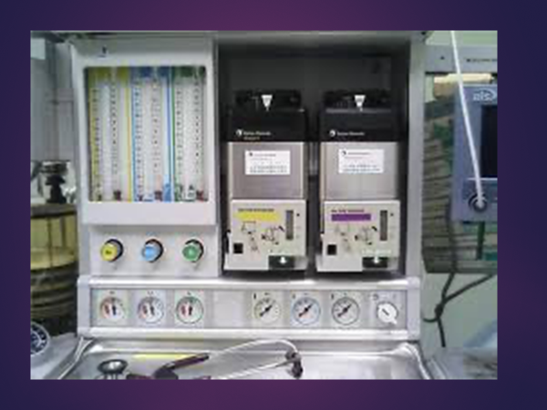

Slide 74


Slide 75

Μια διαρροή στο σωλήνα ροής οξυγόνου
μπορεί να οδηγήσει σε δημιουργία υποξικού μίγματος, ακόμη και όταν το οξυγόνο βρίσκεται στην περιφερικότερη θέση. Το
οξυγόνο διαφεύγει μέσω της διαρροής ενώ το υποξείδιο εξακολουθεί να ρέει προς την κοινή έξοδο, ειδικά σε υψηλές αναλογίες υποξειδίου του αζώτου προς οξυγόνο.

Slide 76
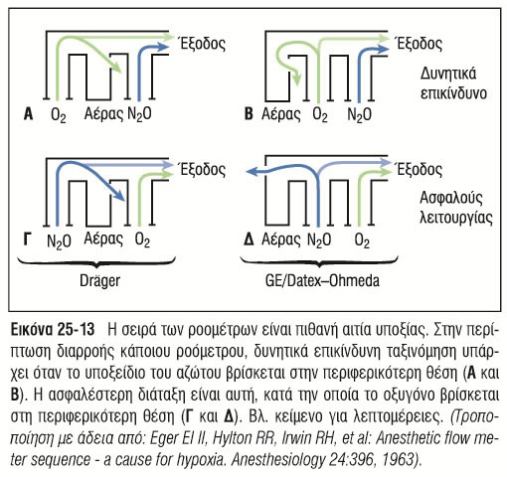

Slide 77


Slide 78
⦿ Ανακρίβεια ⭠ Σκόνη/Στατικός ηλεκτρισμός
⦿ Ασαφείς κλίμακες
⦿ Ηλεκτρονικά ροόμετρα

Slide 79

⦿ Σύστημα σύνδεσης 25
⦿ Συσκευή ελέγχου αναλογίας του οξυγόνου
⦿ Αντι-υποξική συσκευή που ελέγχεται ηλεκτρονικά
Οι συσκευές αυτές καθιστούν αδύνατη τη χορήγηση υποξικών μιγμάτων με το
υποξείδιο του αζώτου

Slide 80

Συνδέει μηχανικά τις βαλβίδες που ελέγχουν τη ροή οξυγόνου και υποξειδίου του αζώτου,
ενσωματώνοντας δύο οδοντωτούς τροχούς και μια αλυσίδα.

Slide 81


Slide 82


Slide 83

Οι βαλβίδες ελέγχου ροής ρυθμίζονται ανεξάρτητα αλλά αυτόματα
αλληλοσυνδέονται, ώστε να διατηρείται η συγκέντρωση οξυγόνου τουλάχιστον 25%.
Αυξάνουν τη ροή οξυγόνου καθώς αυξάνει η ροή του υποξειδίου του αζώτου.

Slide 84

Ενσωματώνει ένα πνευματικό σύστημα σύνδεσης οξυγόνου-υποξειδίου του αζώτου,
το οποίο διατηρεί μια συγκέντρωση οξυγόνου τουλάχιστον 25%.

Slide 85

Ελαττώνει τη χορήγηση υποξειδίου του αζώτου για την πρόληψη χορήγησης
υποξικού μίγματος αερίων.

Slide 86


Slide 87
Σε αντίθεση με το σύστημα link-25, που αυξάνει ενεργητικά τη ροή οξυγόνου, για να διατηρήσει τη συγκέντρωση οξυγόνου στα φρέσκα αέρια άνω του 25%, τα συστήματα
Drager ORMC & S-ORC περιορίζουν τη
ροή του υποξειδίου του αζώτου, για να αποτρέψουν τη χορήγηση μίγματος
φρέσκων αερίων με συγκέντρωση οξυγόνου μικρότερη από 25%

Slide 88

⦿ Ελέγχεται ηλεκτρονικά
⦿ Χρησιμοποιεί ένα παραμαγνητικό αναλυτή οξυγόνου, από τον οποίο διέρχονται τα αέρια που εγκαταλείπουν το ροόμετρο και εάν η συγκέντρωση του οξυγόνου είναι χαμηλότερη από 25% η χορήγηση του υποξειδίου του αζώτου διακόπτεται

Slide 89

Η συσκευή εξασφαλίζει τη διακοπή παροχής των αναισθητικών αερίων π.χ. υπεροξειδίου
του αζώτου. Όταν η πίεση του οξυγόνου
ελαττωθεί κάτω από μια συγκεκριμένη τιμή πχ.
175 kPa .

Slide 90

⦿ Ένα ακουστικό συναγερμό, ο οποίος
ενεργοποιείται όταν ελαττώνεται η πίεση του οξυγόνου κάτω από το επίπεδο των 175 kPa
⦿ Όλα τα αέρια που χορηγούνται κατά την αναισθησία ( με εξαίρεση τον αέρα)
διακόπτονται ή η χορήγηση τους
ελαττώνεται ανάλογα όταν ελαττώνεται η πίεση του οξυγόνου

Slide 91

Τα αναλογικά συστήματα δεν είναι εντελώς ασφαλή. Ακόμη και οι σταθμοί, που είναι εξοπλισμένοι με αναλογικά συστήματα μπορούν να χορηγήσουν υποξικό μίγμα υπό ορισμένες συνθήκες.

Slide 92
⦿ Λανθασμένη παροχή αερίων
⦿ Αερομηχανικό ή μηχανικό ελάττωμα
⦿ Περιφερικές διαρροές

Slide 93
⦿ Χορήγηση Αδρανούς αερίου, όπως ήλιο, άζωτο ή διοξείδιο του άνθρακα.
⦿ Αραίωση εισπνεόμενου οξυγόνου από εισπνεόμενα αναισθητικά

Slide 94

⦿ Χορηγεί 100% οξυγόνο σε ρυθμό 35 έως 75 l/min στο αναπνευστικό κύκλωμα

Slide 95

Πηγή οξυγόνου υψηλής πίεσης, κατάλληλη για αερισμό jet (αερισμό ταχείας προώθησης αέρα) στις ακόλουθες
καταστάσεις:
⦿ Όταν το αναισθησιολογικό μηχάνημα είναι εξοπλισμένο με μια βαλβίδα ελέγχου μονής κατεύθυνσης ανάμεσα στους εξατμιστήρες και τη βαλβίδα έκπλυσης του οξυγόνου

Slide 96
⦿ Όταν υπάρχει μια βαλβίδα αποσυμπίεσης της υψηλής πίεσης, περιφερικά των
εξατμιστήρων, αυτή η βαλβίδα πρέπει να βρίσκεται κεντρικότερα από τη βαλβίδα ελέγχου της εξόδου

Slide 97
⦿ Βαρότραυμα
⦿ Αραίωση των εισπνεόμενων αναισθητικών
🢣 εγρήγορση του ασθενούς

Slide 98
⦿ Παρακάμπτει τα ροόμετρα
⦿ Συνδέει το σύστημα υψηλής πίεσης (4 Atm),
με το σύστημα χαμηλής πίεσης πέραν του ροόμετρου
⦿ Χορήγηση 35 έως 75 λίτρα ανά λεπτό

Slide 99
Είναι χρήσιμη για την πλήρωση των κενών ασκών (φυσούνες) του αναπνευστήρα ή του αποθηκευτικού ασκού και στις περιπτώσεις που απαιτείται ταχεία χορήγηση οξυγόνου
100%.
Εάν οι πνεύμονες του ασθενούς εκτεθούν σε τόσο υψηλές ροές μπορεί να συμβεί
βαρότραυμα.

Slide 100


Slide 101


Slide 102

ΕΞΑΤΜΙΣΤΗΡΕΣ

Slide 103


Slide 104

⦿ Πίεση ατμών
⦿ Ειδική θερμότητα
⦿ Λανθάνουσα θερμότητα εξάτμισης

Slide 105

Η πίεση των ατμών εξαρτάται από τη θερμοκρασία, π.χ. η πίεση των ατμών του
Ισοφλουρανίου στους 20^{ο} C είναι 238mmHg και στους 35^{ο} C είναι 450 mmHg.

Slide 106

Είναι το ποσόν της θερμότητας, που απαιτείται για να αυξήσει τη θερμοκρασία μιας δεδομένης
μάζας (π.χ. 1 gr) μιας ουσίας κατά 1^{ο} C.
Το μέταλλο από το οποίο είναι κατασκευασμένος ο εξατμιστήρας πρέπει να έχει υψηλή ειδική
θερμότητα, ώστε οι μεταβολές της θερμοκρασίας που προκαλούνται από την εξάτμιση να είναι
μικρές.

Slide 107
Είναι η θερμότητα η οποία καταναλίσκεται κατά την εξάτμιση ενός υγρού.
Εάν δεν προσφέρει θερμότητα από έξω το πτητικό ψύχεται και έτσι η εξάτμιση
ελαττώνεται.

Slide 108
Αγωγιμότητα θερμότητας είναι η ταχύτητα με την οποία η
θερμότητα άγεται μέσω μιας ουσίας.

Slide 109
Τα μέταλλα των εξατμιστήρων έχουν υψηλή αγωγιμότητα θερμότητας, ώστε η ψύξη που λαμβάνει χώρα κατά την εξάτμιση εξισορροπείται ταχέως με το περιβάλλον.

Slide 110
Οι σύγχρονοι εξατμιστήρες είναι συσκευές,σχεδιασμένες να προσθέτουν στη ροή των φρέσκων αερίων, ένα ελεγχόμενο ποσοστό πτητικού αναισθητικού, υπό τη μορφή κεκορεσμένων ατμών

Slide 111
Οι σύγχρονοι εξατμιστήρες είναι εξατμιστήρες μεταβαλλόμενης
παράπλευρης ροής αερίου που περνάει από
την επιφάνεια του υγρού πτητικού.
Αντιρροπούν για τις μεταβολές της
θερμοκρασίας και είναι ειδικοί για το κάθε πτητικό αναισθητικό.

Slide 112

⦿ τη ροή των φρέσκων αερίων (για ένα μεγάλο εύρος ροής)
⦿ τον όγκο του υγρού αναισθητικού παράγοντα που βρίσκεται εντός του
⦿ την πίεση και τη θερμοκρασία του περιβάλλοντος
⦿ τη μείωση, λόγω της εξάτμισης, της
θερμοκρασίας του υγρού πτητικού παράγοντα,
⦿ τις αυξομειώσεις της πίεσης από τον αερισμό του ασθενούς με θετικές πιέσεις

Slide 113

⦿ Η αντίσταση στη ροή πρέπει να είναι χαμηλή
⦿ Το βάρος του εξατμιστήρα πρέπει να είναι μικρό
⦿ Η χρήση του εξατμιστήρα πρέπει να είναι ασφαλής με μικρές απαιτήσεις για συντήρηση
⦿ Τα υλικά κατασκευής του εξατμιστήρα πρέπει να
είναι ανθεκτικά στη διάβρωση και τους διαλύτες
⦿ Η τιτλοποίηση της χορηγούμενης συγκέντρωσης του αναισθητικού πρέπει να είναι πολύ ακριβής, δεδομένων των σοβαρών επιπτώσεων της υπερδοσολογίας με πτητικά αναισθητικά
⦿ Οι ειδικοί για κάθε αέριο εξατμιστήρες να μην είναι δυνατόν να γεμίσουν με λάθος αέριο

Slide 114

Εξατμιστήρες θετικής πίεσης (plenum vaporizers)
⦿ Η ανάπτυξη θετικής πίεσης πριν από τον εξατμιστήρα ωθεί τη ροή των φρέσκων αερίων να διέλθει μέσα από τον
εξατμιστήρα, εις τρόπον ώστε τα φρέσκα αέρια να
προσλαμβάνουν τον πτητικό αναισθητικό παράγοντα υπό μορφή κεκορεσμένων ατμών.
Εξατμιστήρες αρνητικής πίεσης (draw-over vaporizers)
⦿ Η ανάπτυξη αρνητικής πίεσης μετά την έξοδο από τον
εξατμιστήρα (είτε λόγω της εισπνοής του ασθενούς, είτε από μηχανικά μέσα) προσελκύει τη ροή των φρέσκων αερίων μέσα στον εξατμιστήρα, με τελικό αποτέλεσμα και πάλι την έξοδο αερίων κορεσμένων με πτητικό αναισθητικό. Αυτού του τύπου οι εξατμιστήρες δεν
χρησιμοποιούνται πλέον.

Slide 115

⦿ Βαλβίδες διαχωρισμού ροής ( Flow splitting valve)
⦿ Διαφράγματα & θρυαλλίδες (Baffles &
wicks)
⦿ Συσκευές που αντιρροπούν τη θερμοκρασία ( Temperature compensating devices)
⦿ Το φαινόμενο άντλησης
⦿ Ειδική συσκευή πλήρωσης για τον κάθε εξατμιστήρα

Slide 116


Slide 117

Μεταβάλλουν την αναλογία του αερίου, το οποίο εισέρχεται στον εξατμιστήρα.
Αυτό επιτρέπει στο χρήστη να ελέγχει την
ποσότητα του ατμού που εξέρχεται τόσο μεγαλύτερο είναι το ποσόν του ατμού που εξέρχεται από τον εξατμιστήρα.
Όσο περισσότερο αέριο εισέρχεται στο
θάλαμο του εξατμιστήρα τόσο μεγαλύτερο είναι το ποσόν του ατμού που εγκαταλείπει τον εξατμιστήρα.

Slide 118
Η απόδοση όλων των εξατμιστήρων
μεταβλητής παράκαμψης είναι μικρότερη από τη ρύθμιση του στροφέα, σε χαμηλές ροές (<250 ml/min), Λόγω της σχετικά υψηλής πυκνότητας των εισπνεόμενων πτητικών αναισθητικών.

Slide 119

Οι θρυαλλίδες παρέχουν μεγάλη επιφάνεια που διευκολύνει την εξάτμιση του πτητικού
αναισθητικού και εξασφαλίζει ότι όλο το αέριο, το οποίο εισέρχεται στο θάλαμο
εξάτμισης, έχει κορεστεί πλήρως.
Αυτό επιτρέπει τον έλεγχο της τελικής
συγκέντρωσης του πτητικού αναισθητικού, όταν αυτό αναμιγνύεται με το αέριο
μεταφοράς από το θάλαμο παράκαμψης.

Slide 120

⦿ Χρησιμοποιεί διμεταλλικό έλασμα, που αποτελείται από δύο υλικά με διαφορετική
θερμοχωρητικότητα και το οποίο αλλάζει θέση με την πτώση της θερμοκρασίας, επιτρέποντας ανάλογα τη ροή μεγαλύτερης ή μικρότερης
ποσότητας ατμού δια του εξατμιστήρα
⦿ Αντισταθμίζει αυτόματα την ελάττωση της θερμοκρασίας του υγρού από την εξάτμιση διατηρώντας σταθερή τη συγκέντρωση των
ατμών εντός ορισμένων ορίων θερμοκρασίας και ροής

Slide 121


Slide 122


Slide 123

Η ελάττωση της θερμοκρασίας ελαττώνει περαιτέρω την εξάτμιση.
3 τροποι αντιμετώπισης του προβλήματος αυτού.

Slide 124

Ο εφοδιασμός του εξατμιστήρα με μια πηγή θερμότητας ώστε να αντιρροπείται η ψύξη.

Slide 125

Το μέταλλο από το οποίο είναι κατασκευασμένος ο εξατμιστήρας πρέπει να έχει υψηλή αγωγιμότητα θερμότητας, ώστε η μεταβολή της θερμοκρασίας να διαχέεται ταχέως.

Slide 126

Περιλαμβάνει έναν μηχανισμό, ο οποίος αντιλαμβάνεται τη μεταβολή της
θερμοκρασίας και επιτρέπει την είσοδο μεγαλύτερης ποσότητας αερίου στο θάλαμο του εξατμιστήρα.
Τέτοιοι μηχανισμοί είναι η διμεταλλική ράβδος ή ένα στοιχείο το οποίο διαστέλλεται.

Slide 127
Βαλβίδα αντιστάθμισης της πίεσης και ελέγχου της ροής των εξερχόμενων
αερίων
Προφυλάσσει από την ανάπτυξη ανάστροφης υπερπίεσης (pumping effect)
στους θαλάμους εξάτμισης από τις
διακυμάνσεις της πίεσης λόγω των θετικών πιέσεων του αναπνευστήρα ή της βαλβίδας υψηλής παροχής του οξυγόνου (Ο2 flush).

Slide 128

⦿ είναι ειδικοί για τη χορήγηση ενός μόνον πτητικού παράγοντα
⦿ είναι ακριβείς στη λειτουργία τους, για ένα
εύρος ροής φρέσκων αερίων από 0.5-15 L.min- 1
⦿ φέρουν αντισταθμιστικό μηχανισμό
(διμεταλλικό έλασμα) για την απώλεια της
θερμότητας που προκαλείται από την εξάτμιση
⦿ αντιρροπούν μεταβολές της ροής
⦿ αντιρροπούν την ανάπτυξη υπερπίεσης (pumping effect)

Slide 129

⦿ αποφεύγουν την υπερεκχείλιση
⦿ είναι τοποθετημένοι μετά τα ροόμετρα και μετά την έξοδο των φρέσκων αερίων
⦿ μπορούν να συνδέονται και να
αποσυνδέονται εύκολα με ειδικό μηχανισμό χωρίς να διακόπτεται η λειτουργία του
μηχανήματος προκειμένου να γίνει το γέμισμα του εξατμιστήρα
⦿ δεν επιτρέπουν την ταυτόχρονη χορήγηση δύο πτητικών αναισθητικών

Slide 130


⦿ Λάθος πλήρωση
⦿ Μόλυνση
⦿ Κλίση
⦿ Υπερπλήρωση
⦿ Υποπλήρωση
⦿ Ταυτόχρονη χορήγηση εισπνεόμενων αναισθητικών
⦿ Διαρροές

Slide 131


Slide 132

Χρησιμοποιεί το διμεταλλικό έλασμα, το οποίο φέρει δύο διαφορετικά μέταλλα, με διαφορετικούς συντελεστές διαστολής, που είναι σε επαφή. Αυτό το έλασμα μεταβάλλει το μέγεθος της εισόδου στο θάλαμο του
εξατμιστήρα, διαστέλλονται
καθώς τα δύο μέταλλα και συστέλλονται σε
διαφορετικό βαθμό όταν μεταβάλλεται η θερμοκρασία.

Slide 133


Slide 134


Slide 135

Χρησιμοποιεί ένα στοιχείο κατασκευασμένο από ορείχαλκο, το οποίο διαστέλλεται, αυξάνοντας την ταχύτητα
ροής στο θάλαμο του εξατμιστήρα.

Slide 136

Αναφέρεται στην υψηλή συγκέντρωση του αναισθητικού που χορηγεί ο εξατμιστήρας και σχετίζεται με την προς τα πίσω θετική πίεση που δημιουργείται κατά τον αερισμό με διαλείπουσα θετική πίεση ή κατά τη χορήγηση οξυγόνου από την παρακαμπτήριο οδό (oxygen flushing).

Slide 137
Το φαινόμενο της άντλησης μπορεί να ελαττωθεί σημαντικά, παρεμβάλλοντας
μακρούς ελικοειδείς σωλήνες στην είσοδο του θαλάμου εξάτμισης.

Slide 138

Προλαμβάνει την πλήρωση του
εξατμιστήρα που προορίζεται για κάποιο συγκεκριμένο πτητικό αναισθητικό με
λάθος αναισθητικό

Slide 139


Slide 140



Slide 141
Για να είναι δυνατή η αξιολόγηση και σύγκριση της επίδρασης των πτητικών παραγόντων στα διάφορα όργανα χρησιμοποιείται ως δείκτης αναισθητικής ισχύος η Ελάχιστη Κυψελιδική Συγκέντρωση ή MAC (Μinimum Αlveolar Concentration)

Slide 142

Η ελάχιστη κυψελιδική συγκέντρωση (minimal alveolar concentration, MAC ή MAC50), επίσης γνωστή και ως μέση κυψελιδική συγκέντρωση είναι δείκτης της ισχύς των αναισθητικών αερίων. Είναι ισοδύναμη της ED50 των ενδοφλέβιων αναισθητικών και ορίζεται ως η ελάχιστη συγκέντρωση του αναισθητικού στον κυψελιδικό αέρα που, στο επίπεδο της θάλασσας (P=1 atm), σε θερμοκρασία δωματίου και παρουσία 50% οξυγόνου, εμποδίζει την αντανακλαστική κίνηση σ’ ένα επώδυνο ερέθισμα (όπως η τομή του δέρματος) στο 50% των πειραματόζωων που δεν έχουν λάβει προνάρκωση. Χαμηλή MAC σημαίνει υψηλή αναισθητική ισχύς και το αντίστροφο

Slide 143


Slide 144

Τα αναισθητική αέρια και ατμοί, όπως καθορίζονται από τα ροόμετρα και τον
εξατμιστήρα, εγκαταλείπουν το αναισθησιολογικό μηχάνημα μέσω μιας κοινής
εξόδου.
Το οξυγόνο παράκαμψης διέρχεται από τη κοινή έξοδο αερίων παρακάμπτοντας το
σύστημα χαμηλής πίεσης.
Το σύστημα αναισθησίας προσαρτάται στην κοινή έξοδο αερίων.

Slide 147


Slide 150


Slide 151


Slide 152


Slide 153


Slide 154


Slide 155
ΣΥΣΤΗΜΑΤΑ
ΑΝΑΙΣΘΗΣΙΑΣ

Slide 156
Τα αναισθητικά κυκλώματα (anaesthesia circuits) ή αναισθητικά αναπνευστικά
συστήματα (anaesthesia breathing systems) αποτελούν τον τελικό αγωγό χορήγησης
οξυγόνου, αναισθητικών αερίων και ατμών από το μηχάνημα αναισθησίας προς τον ασθενή καθώς και της απομάκρυνσης του διοξειδίου του άνθρακα.

Slide 157

⦿ είναι απλό και ασφαλές στη χρήση του
⦿ χορηγεί με ακρίβεια στον ασθενή το
προβλεπόμενο μίγμα εισπνευστικών αερίων
⦿ επιτρέπει αυτόματη αναπνοή και ελεγχόμενο αερισμό σε όλες τις ηλικίες
⦿ είναι αποτελεσματικό με χαμηλή ροή φρέσκων αερίων
⦿ προστατεύει τον ασθενή από βαρότραυμα,
⦿ επιτρέπει την εύκολη απομάκρυνση των άχρηστων εκπνεόμενων αερίων, που περιέχουν διοξείδιο του άνθρακα
⦿ είναι ανθεκτικό και με μικρό βάρος
⦿ αποστειρώνεται εύκολα

Slide 158

⦿ Σωλήνες του συστήματος αναισθησίας
⦿ Αποθηκευτικός ασκός
⦿ Αναπνευστικές βαλβίδες

Slide 159

⦿ Είναι ευρείας διαμέτρου κατασκευασμένοι από καουτσούκ πολλαπλών χρήσεων ή και κατασκευασμένοι από πλαστικό μιας
χρήσεως όπως σιλικόνη
⦿ Συνδέουν την προσωπίδα του ασθενούς ή τον ενδοτραχειακό σωλήνα με το αναισθησιολογικό μηχάνημα

Slide 160


Slide 164
⦿ Η εσωτερική διάμετρος είναι 15 mm και η εξωτερική 22 mm
⦿ Οι σωλήνες είναι δακτυλιοειδείς ώστε να
είναι εύκαμπτοι και ανθεκτικοί στην κάμψη

Slide 165

⦿ Κατασκευάζεται από ευένδωτο καουτσούκ
⦿ Λειτουργεί σαν αποθήκη των αναπνευστικών αερίων για να ανταποκριθεί στις υψηλές ροές των αερίων, οι οποίες
μπορεί να ξεπεράσουν τα 30 λίτρα το λεπτό.

Slide 166
⦿ Υπάρχουν διάφορα μεγέθη για να
ανταποκριθεί στις ανάγκες από τα πρόωρα νεογνά μέχρι τους ενήλικες.
⦿ Η διατασιμότητα του λειτουργεί ως μία
συσκευή ασφαλείας ενάντια στην υπερβολική πίεση του συστήματος αναισθησίας

Slide 167
⦿ για τους ενήλικες χρησιμοποιούνται τα μεγέθη των 2 και 3 L
⦿ για τα παιδιά χρησιμοποιείται το μέγεθος του 1 L
⦿ για τα νεογνά χρησιμοποιείται το μικρότερο μέγεθος του 0.5 L

Slide 168


Slide 169

⦿ Χρησιμεύουν ως βαλβίδες μονής κατεύθυνσης, εξασφαλίζοντας τη ροή των αερίων προς μία κατεύθυνση, ώστε να προλαμβάνεται η επαναεισπνοή
⦿ Ενσωματώνονται είτε στους σωλήνες του
συστήματος αναισθησίας είτε στο σκέλος σε σύνδεση με τον αποθηκευτικό ασκό, ώστε να δίδουν διέξοδο στην περίσσεια των
εκπνεόμενων αερίων

Slide 170

⦿ Ανοικτά
⦿ Ημιανοικτά
⦿ Ημίκλειστα
⦿ Κλειστά

Slide 171

Περιγράφει τη μέθοδο χορήγησης του πτητικού αναισθητικού, κατά την οποία
σταγόνες π.χ. αιθέρα χύνονται σε ένα
σφουγγάρι, το οποίο κρατείται πάνω από τη μύτη και το στόμα του ασθενούς ή σε μια ειδική προσωπίδα ή την εμφύσηση του αναισθητικού αερίου μέσω προσωπίδας.

Slide 172
Δεν υπάρχει αποθηκευτικός ασκός ή επαναεισπνοή των εκπνεόμενων αερίων
ούτε αντίσταση στην αναπνοή.

Slide 173
⦿ Μη προβλεψιμότητα του βάθους αναισθησίας
⦿ Το διασκορπισμό των αναισθητικών αερίων στο χώρο του χειρουργείου
⦿ Αδυναμία απαγωγής των αναισθητικών αερίων από το χειρουργείο
⦿ Αδυναμία ελέγχου αερισμού

Slide 174

Ένας αποθηκευτικός ασκός, σωλήνες του συστήματος και μια βαλβίδα APL είναι
διατεταγμένα σε διαφορετικούς
συνδυασμούς για τη δημιουργία των διαφόρων συστημάτων αναισθησίας.

Slide 175
⦿ Επιτρέπουν τη χορήγηση της επιθυμητής σύνθεσης των εισπνεόμενων αερίων και υποβοηθούν τον ελεγχόμενο αερισμό
⦿ Η ταξινόμηση ατών των συστημάτων πραγματοποιήθηκε από τον Malpeson με τα γράμματα Α έως Ε

Slide 176
Όταν χρησιμοποιούνται ως Ημιανοικτά συστήματα δεν επιτρέπουν επαναεισπνοή, χρησιμοποιώντας υψηλές ροές φρέσκων
αερίων, οι οποίες είναι 2 με 3 φορές μεγαλύτερος από τον κατά λεπτό αναπνεόμενο όγκο.

Slide 177
Όταν χρησιμοποιούνται ως ημίκλειστα
συστήματα, η ροή των φρέσκων αερίων είναι μικρότερη από τον κατά λεπτό αναπνεόμενο όγκο, με αποτέλεσμα να λαμβάνει χώρα
επανεισπνόη σε κάποιο βαθμό

Slide 178

Αναφέρονται, αυστηρά, στο κυκλοτερές ή στο απαρχαιωμένο σύστημα Waters.
Η ροή των φρέσκων αερίων είναι όση και η κατανάλωση οξυγόνου και αναισθητικών αερίων από τον ασθενή και η επανεισπνοή
των αναισθητικών αερίων είναι πλήρης.

Slide 179
Η ταξινόμηση κατά Mapleson διαιρεί τα αναισθητικά κυκλώματα μη επανεισπνοής
σε λειτουργικά παρόμοιες ομάδες, χρησιμοποιώντας ως κριτήρια την
απαιτούμενη ροή φρέσκων αερίων για την πρόληψη της επανεισπνοής, καθώς και την ευκολία με την οποία μπορεί να πραγματοποιηθεί ο ελεγχόμενος αερισμός των πνευμόνων.

Slide 180

⦿ Λειτουργεί επαρκώς κατά την αυτόματη αναπνοή
⦿ Επιτρέπει εκτεταμένη μίξη των
κυψελιδικών αερίων με τα φρέσκα αέρια κατά την ελεγχόμενη αναπνοή
⦿ Για την πρόληψη της επανεισπνοής κατά
τον ελεγχόμενο αερισμό, η ροή των φρέσκων αερίων πρέπει να είναι
τουλάχιστον διπλάσια του κατά λεπτόν
αερισμού του ασθενούς

Slide 181


Slide 182

Το σύστημα συμπεριφέρεται κλινικά, παρόμοια στην αυτόματη και ελεγχόμενη
αναπνοή, αν και η ροή των φρέσκων αερίων που απαιτείται για να προλάβει την
επανεισπνοή είναι διπλάσια του κατά
λεπτόν αναπνεόμενου όγκου του ασθενούς.

Slide 183

⦿ Επιτρέπει τη μίξη των φρέσκων αερίων και των εκπνεόμενων αερίων
⦿ Απαιτεί μια ροή φρέσκων αερίων 2 έως 4
φορές το κατά λεπτόν αναπνεόμενου όγκου κατά την αυτόματη αναπνοή
⦿ Είναι επαρκές με χαμηλή αναπνευστική
συχνότητα και μεγάλο αναπνεόμενο όγκο

Slide 184

⦿ Είναι δημοφιλής τροποποίηση του συστήματος Mapleson D
⦿ H ροή των φρέσκων αερίων μεταφέρεται με
ένα σωλήνα , ο οποίος περιβάλλεται από το δακτυλιοειδή σωλήνα εκπνοής
⦿ Είναι εύχρηστο λόγω μικρότερου βάρους και του ενός και μόνο σωλήνα που
συνδέεται με τον ασθενή

Slide 185
⦿ Υπάρχει το θεωρητικό πλεονέκτημα της θέρμανσης των φρέσκων αερίων από τα εκπνεόμενα αέρια
⦿ Υπάρχει ο κίνδυνος τυχόν αποσύνδεσης του εσωτερικού σωλήνα να περάσει απαρατήρητη με αποτέλεσμα ένα τεράστιο νεκρό χώρο και επανεισπνοή

Slide 186


Slide 187

⦿ Είναι μια ομάδα συστημάτων αναισθησίας, τα οποία προσφέρουν στην ίδια μονάδα το σύστημα Mapleson A (για αυτόματη αναπνοή) και το σύστημα Mapleson D ( για ελεγχόμενη αναπνοή)
⦿ Ο αναισθησιολόγος μπορεί να γυρίσει από το ένα σύστημα στο άλλο χρησιμοποιώντας ένα μοχλό

Slide 188

Δεν έχουν εκπνευστική βαλβίδα APL, ώστε αποφεύγονται οι αντιστάσεις κατά την
εκπνοή.

Slide 189

2
1
4
3
6
5

Slide 190

Χρησιμοποιείται συχνότερα σε ημίκλειστο σύστημα με ροή φρέσκων αερίων μεταξύ 1
& 3L το λεπτό.
Το «κυκλοτερές» αναφέρεται στη διάταξη των εξαρτημάτων και στην κυκλική
διαδρομή που ακολουθούν τα αναισθητικά αέρια

Slide 191


Slide 192

⦿ Σωλήνες μεταφορές των αερίων
⦿ Κάνιστρο απορρόφησης διοξειδίου του άνθρακα

Slide 193

Αποτελούνται από χωριστό σκέλος για την εισπνοή και χωριστό σκέλος για την εκπνοή
που συνδέονται μεταξύ των με ένα
συνδετικό σχήματος Υ, με βαλβίδες, μη
επανεισπνοής και μονής κατεύθυνσης στο κάθε σκέλος.

Slide 194
Το εκπνευστικό σκέλος καταλήγει σε ένα αποθηκευτικό ασκό και μια βαλβίδα APL
και στη συνέχεια στο κάνιστρο της νατρασβέστου.

Slide 195

Όταν λαμβάνει χώρα επανεισπνοή, πλήρης ή μερική, το σύστημα αναισθησίας πρέπει να έχει την ικανότητα απομάκρυνσης του
διοξειδίου του άνθρακά

Slide 196
Επιτυγχάνεται με ένα μίγμα χημικών
ουσιών, οι οποίες απορροφούν το διοξείδιο του άνθρακα και όταν έχουν εξαντληθεί
μεταβάλλουν το χρώμα των ώστε να γίνει αντικατάσταση των.

Slide 197
⦿ Η νατράσβεστος (soda lime)
⦿ Βαριούχος άσβεστος (baralyme)

Slide 198


Slide 199

Αποτελείται από:
⦿ Υδροξύλιο του ασβεστίου 94%
⦿ Υδροξύλιο του νατρίου( καταλύτης) 5%
⦿ Υδροξύλιο του καλίου (ενεργοποιητής) 1%
Για την πρόληψη σχηματισμού σκόνης προστίθεται μικρή ποσότητα αλάτων πυριτίου ⭢ Αποφυγή βρογχόσπασμου

Slide 200


Slide 201
Το μέγεθος των κόκκων της νατρασβέστου πρέπει να είναι 4-8 mesh (δηλαδή τα αέρια πρέπει να περνούν μέσα από ένα πλέγμα 4- 8 κόκκων ανά ίντσα). Το μέγεθος αυτό είναι
σημαντικό, γιατί εάν οι κόκκοι είναι πολύ μεγάλοι, δεν υπάρχει επαρκής επιφάνεια για
την εξουδετέρωση του CO2, ενώ εάν είναι
πολύ μικροί, αυξάνουν την αντίσταση του αναπνευστικού κυκλώματος στη ροή των αερίων

Slide 202

1. CO₂ + H₂O = H₂CO₃
H₂CO₃ + 2NaOH(KOH) = Na₂CO₃(K₂CO₃) +2H₂O +
θερμότητα
Na₂CO₃(K₂CO₃) + Ca(OH)₂ =CaCO₃2NaOH(KOH)

Slide 203

Αποτελείται από:
⦿ Υδροξύλιο του ασβεστίου 80%
⦿ Υδροξύλιο του βαρίου 20% (δρα ως καταλύτης)
Είναι σταθερότερη από τη νατράσβεστο και δεν προστίθενται άλατα πυριτίου.

Slide 204

θερμότητα
2. 9H₂O + 9CO₂ = 9H₂CO₃
1. Bα(OH)₂ + 8H₂O + CO₂ = BaCO₃ + 9H₂O B+
3. 9H₂CO₃ + 9Ca(OH)₂ = CaCO₃ + 18H₂O + θερμότητα

Slide 206


Slide 207

⦿ επτυγχάνεται εξοικονόμηση αερίων (η παροχή των φρέσκων αερίων είναι μικρότερη από τον ανά λεπτό αναπνεόμενο όγκο)
⦿ διατηρείται η υγρασία των αερίων και η θερμοκρασία του σώματος,
⦿ μειώνεται η ρύπανση της ατμόσφαιρας των
χειρουργείων με αναισθητικά αέρια, τα οποία δεν διαφεύγουν προς τα έξω,
⦿ επιτρέπει το monitoring της εισπνεόμενης και
εκπνεόμενης συγκέντρωσης του οξυγόνου και των πτητικών αναισθητικών.

Slide 208

⦿ Ο κίνδυνος υποξίας ή/και υπερκαπνίας
⦿ η γρήγορη εξάντληση της νατρασβέστου, εάν χρησιμοποιούνται πολύ χαμηλές ροές
⦿ τα τυχόν προβλήματα νεκρού χώρου π.χ. από βαλβίδα που μπορεί να κολλήσει
⦿ η πιθανή ανεπάρκεια των βαλβίδων μίας
κατεύθυνσης
⦿ η αυξημένη πιθανότητα αποσύνδεσης των σωλήνων και των συνδετικών, καθώς και οι πιθανότητες
διαρροών αερίων, λόγω των πολλαπλών συνδέσεων
⦿ οι αυξημένες αντιστάσεις κατά την αυτόματη αναπνοή
⦿ η δυσκολία αποστείρωσης λόγω του μεγέθους και
της πολυπλοκότητας των εξαρτημάτων

Slide 209

⦿ Μετράει θετικές και αρνητικές πιέσεις
⦿ Αποτελείται από ένα μεταλλικό διάφραγμα

Slide 210

⦿ Δείχνει την εισπνεόμενη συγκέντρωση οξυγόνου
⦿ Συλλέγουν συνεχώς αέριο από το εισπνευστικό σκέλος (όσον το δυνατόν πλησιέστερα στον ασθενή)

Slide 211

⦿ Ο γαλβανικός αισθητήρας οξυγόνου
⦿ Η πολαρογραφική μέθοδος
⦿ Ο παραμαγνητικός αναλυτής οξυγόνου

Slide 212
ΑΝΑΠΝΕΥΣΤΗΡΕΣ

Slide 213
Η φυσική αρχή στην οποία στηρίζεται η κατασκευή ενός αναπνευστήρα μπορεί να είναι η πνευματική, ρευστών ή ηλεκτρονική αρχή.

Slide 214


Slide 215
Η πιο δημοφιλής ταξινόμηση των αναπνευστήρων είναι εκείνη που γίνεται
σύμφωνα με τον αναπνευστικό κύκλο, δηλαδή με την ολοκλήρωση της εισπνοής και τη μετάβαση της στην εκπνευστική
φάση (cycling).

Slide 216

⦿ Κατά λεπτό αναπνεόμενος όγκος = αναπνεόμενος όγκος x αναπνευστική
συχνότητα (αριθμός αναπνοών κατά λεπτό)
⦿ Αναπνεόμενος όγκος = ταχύτητα
εισπνευστικής ροής x χρόνος εισπνοής
⦿ Αναπνευστική συχνότητα = 1 λεπτό/ (χρόνος εισπνοής + χρόνος εκπνοής)

Slide 217

⦿ Συγχρονιζόμενος διαλείπων υποχρεωτικός αερισμός (SIMV)
⦿ Πυροδοτούμενος αερισμός ελεγχόμενου όγκου (Assist Control)
⦿ Υποβοηθούμενος αερισμός με θετική πίεση
(PSV)

Slide 218

⦿ Monitors
⦿ Συναγερμό πίεσης των αεροφόρων οδών
⦿ Σπιρόμετρο

Slide 219

⦿ Οι βαλβίδες PEEP διακόπτουν πρόωρα την εκπνευστική φάση, ώστε να διατηρηθεί μια πίεση των αεραγωγών ελαφρά πάνω από την ατμοσφαιρική πίεση .
⦿ Τα σύγχρονα μηχανήματα αναισθησίας φέρουν αυτές τις βαλβίδες, ώστε να προλαμβάνονται οι ατελεκτασίες

Slide 220


Slide 221

⦿ Αυτοδιατεινόμενοι ασκοί
⦿ Είσοδος αερίου
⦿ Βαλβίδα μη επανεισπνοής

Slide 222

⦿ Υπάρχουν διάφοροι τύποι βαλβίδων μη επαναεισπνοής
⦿ Εξασφαλίζει ότι κατά τη φάση της εισπνοής η ροή του αερίου έχει κατεύθυνση από τον ασκό προς τον ασθενή και κατά την εκπνοή από τον ασθενή στην ατμόσφαιρα, χωρίς να αναμιγνύεται με τα φρέσκα αέρια

Slide 223


Slide 224

⦿ Κατασκευάζονται από παχύ αφρώδες καουτσούκ, το οποίο διατηρεί τον ασκό διατεινόμενο σε κατάσταση ηρεμίας
⦿ Φέρει δύο άκρα, ένα για την είσοδο του οξυγόνου και ένα για τη σύνδεση με μια βαλβίδα μη επαναεισπνοής

Slide 225

⦿ Φέρει βαλβίδα μονής κατεύθυνσης, ώστε το αέριο να μπορεί να εξέλθει μόνο μέσω της βαλβίδας μη επανεισπνοής.
⦿ Μπορεί να συνδεθεί με πηγή οξυγόνου ή/και με αποθηκευτικό ασκό, ώστε να αυξηθεί η συγκέντρωση οξυγόνου που χορηγείται στον ασθενή

Slide 226

Αποτελείται από :
⦿ Σύστημα συλλογής
⦿ Σωλήνες μεταφοράς
⦿ Σύστημα υποδοχής ή θύρα απαγωγής
⦿ Σωλήνες απομάκρυνσης αερίων
⦿ Σύστημα απαγωγής ενεργητικό ή παθητικό

Slide 227
Η απαγωγή των αναισθητικών αερίων μπορεί να είναι είτε παθητική , κατά την οποία η περίσσεια αερίων διέρχεται μέσα
από το σύστημα απομάκρυνσης με
οδηγούσα δύναμη την εκπνοή του ασθενούς ή ενεργητική με την εφαρμογή αρνητικής πίεσης

Slide 228

⦿ Απομακρύνει την περίσσεια αερίων από τη βαλβίδα APL ή από τη βαλβίδα διαφυγής αερίων από τον αναπνευστήρα και την μεταφέρει στη θύρα απομάκρυνσης μέσω των σωλήνων μεταφοράς!

Slide 229

⦿ Χρησιμεύει ως αποθήκη και επίσης προφυλάσσει το σύστημα αναισθησίας από υπερβολική θετική ή αρνητική πίεση
⦿ Η ανοικτή θύρα απαγωγής μπορεί να
χρησιμοποιηθεί μόνον εάν υπάρχει ένα ενεργητικό σύστημα απαγωγής και ένας αποθηκευτικός ασκός
⦿ Η κλειστή θύρα απαγωγής μπορεί να
χρησιμοποιηθεί για το ενεργητικό & παθητικό σύστημα απαγωγής

Slide 230


Slide 231



Slide 232

⦿ Προβλήματα παραδοσιακών κυκλικών συστημάτων
⦿ Προβλήματα φυσούνας
⦿ Σύστημα ελέγχου & προβλήματα ηλεκτρικής παροχής

Slide 233
xrisa.pal@gmail.com

